Slide 1
TAA
Programmation orientée composant
Cours n°3 Le framework Spring - l’AOP
Olivier Barais
ISTIC
Université de Rennes 1
barais@irisa.fr

Slide 2
Objectifs de la présentation
Ce que la présentation couvrira :
Offrir une vision globale du framework Spring et de ses objectifs;
Positionnement du framework dans une architecture JEE;
Présentation des bases du framework (Spring Core & AOP);
Facilités pour les tests unitaires;
Ce que la présentation ne couvrira pas:
Présentation de la gestion des transactions;
Intégration avec les EJBs;
Supports JMS, JMX, JavaMail, Quartz;
Spring Rich Client.
Présentation de l’accès aux données (principe des intégrations et différents supports);
Présentation du support de Spring pour le MVC (principe des intégrations et différents supports);

Slide 3
Plan
1. Motivations
2. Résolution des dépendances (Spring core)
3. La programmation orientée Aspect (Spring AOP)
4. L’intégration de technologies
Spring pour la persistance des données
Spring pour la couche de présentation
Spring pour le test

Slide 4
1. Motivations
Unless simple things are simple, complex things are impossible

Slide 5
1. Les objectifs de Spring
Les objectifs initiaux (2002) étaient la taient la simplification du développement, notamment sous J2EE
Simplifier sans réduire les possibilités
Permettre d’utiliser les meilleures techniques du développement orienté objet
Partir de expérience concrète de Rod Johnson et d’autres développeurs/architectes
Simple things should be simple and complex things should be possible
Alan Fay
Unless simple things are simple, complex things are impossible
Rod Johnson

Slide 6
1. About Spring 1/3
Mission Statement
We believe that:
J2EE should be easier to use
It's best to program to interfaces, rather than classes. Spring reduces the complexity cost of using interfaces to zero.
JavaBeans offer a great way of configuring applications.
OO design is more important than any implementation technology, such as J2EE.
Checked exceptions are overused in Java. A framework shouldn't force you to catch exceptions you're unlikely to be able to recover from.
Testability is essential, and a framework such as Spring should help make your code easier to test.
Our philosophy is summarized in Expert One-on-One J2EE Design and Development by Rod Johnson. We aim that:
Spring should be a pleasure to use
Your application code should not depend on Spring APIs
Spring should not compete with good existing solutions, but should foster integration. (For example, JDO, Toplink, and Hibernate are great O/R mapping solutions. We don't need to develop another one.)

Slide 7
1. About Spring 2/3
Spring Framework Features
Spring is a layered Java/J2EE application framework, based on code published in Expert One-on-One J2EE Design and Development by Rod Johnson (Wrox, 2002).
Spring includes:
The most complete lightweight container, providing centralized, automated configuration and wiring of your application objects. The container is non-invasive, capable of assembling a complex system from a set of loosely-coupled components (POJOs) in a consistent and transparent fashion. The container brings agility and leverage, and improves application testability and scalability by allowing software components to be first developed and tested in isolation, then scaled up for deployment in any environment (J2SE or J2EE).
A common abstraction layer for transaction management, allowing for pluggable transaction managers, and making it easy to demarcate transactions without dealing with low-level issues. Generic strategies for JTA and a single JDBC DataSource are included. In contrast to plain JTA or EJB CMT, Spring's transaction support is not tied to J2EE environments.
A JDBC abstraction layer that offers a meaningful exception hierarchy (no more pulling vendor codes out of SQLException), simplifies error handling, and greatly reduces the amount of code you'll need to write. You'll never need to write another finally block to use JDBC again. The JDBC-oriented exceptions comply to Spring's generic DAO exception hierarchy.

Slide 8
1. About Spring 3/3
Spring includes:
Integration with Toplink, Hibernate, JDO, and iBATIS SQL Maps: in terms of resource holders, DAO implementation support, and transaction strategies. First-class Hibernate support with lots of IoC convenience features, addressing many typical Hibernate integration issues. All of these comply to Spring's generic transaction and DAO exception hierarchies.
AOP functionality, fully integrated into Spring configuration management. You can AOP-enable any object managed by Spring, adding aspects such as declarative transaction management. With Spring, you can have declarative transaction management without EJB... even without JTA, if you're using a single database in Tomcat or another web container without JTA support.
A flexible MVC web application framework, built on core Spring functionality. This framework is highly configurable via strategy interfaces, and accommodates multiple view technologies like JSP, Velocity, Tiles, iText, and POI. Note that a Spring middle tier can easily be combined with a web tier based on any other web MVC framework, like Struts, WebWork, or Tapestry.
Spring Framework License
The Spring Framework is licensed under the terms of the Apache License, Version 2.0.

Slide 9
1. Les moyens de Spring
POJOs
POJO:Plain Old Java Objects (bons vieux objets Java tous simples)
Utiliser un modèle objet simple (facile à développer, centré sur l'applicatif plus que sur le technique) et sans dépendances avec telle API ou tel framework
Dans le monde Java, le modèle EJB3 ou les deux frameworks de persistance Hibernate et TOPlink sont les trois solutions les plus utilisées pour assurer la persistance des concepts métier implémentés sous forme de POJO
Offrir une configuration sophistiquée adaptée à la complexité des applications réelles
Permettre l’application des services d’entreprise à ces POJOs de manière déclarative et non envahissante

Slide 10
1. Les moyens de Spring
Architecture en couches
Pourquoi?
Résolution des problématiques techniques;
Séparation claire et isolation des préoccupations;
Programmation par composant (et par interface);
Modularité et réutilisation des composants;
Isolation des traitements.
Fonctionnalités transverses:
Traitements impactant plusieurs couches;
Notion de contexte;
Stockage et disponibilité d’informations communes.
Modèle
Objets métier définis par les spécifications;
Le plus indépendant possible des problématiques techniques;
Attention à ne pas développer de modèle anémique.

Slide 11
1. Les moyens de Spring
Schéma général
Transactions
Authentification / autorisations
Exceptions
Présentation
Application
Services
(métier)
Accès aux données
(DAO)
Persistence
Pattern MVC
Mismatch Paradigm

Slide 12
1. Les moyens de Spring
Les enjeux
Programmation par composant (et par interface);
Isolation des traitements et découplage des composants;
Séparation des problématiques métier et techniques;
Récupération des composants dépendants;
Externalisation des problématiques techniques, configuration des composants (dans des composants génériques ou des frameworks techniques).
Les implications
Encapsulation et isolation des traitements;
Possibilité tester unitairement les composants;
Réutilisabilité (chaque composant peut être pluggé dans une architecture);
Maintenabilité (car mieux structuré);
Evolutivité (car mieux structuré et plus modulaire).
Framework globale pour organiser l’architecture en couche:
Communication entre les couches;
Préoccupations transverses;
Cohérence globale de l’architecture.

Slide 13
1. Retour sur les EJBs
Les EJBs visent à résoudre les problématiques suivantes:
Gestion des traitements métier (EJBs Session);
Résolution des problématiques d’accès aux données (EJBs Entity);
Listeners de messagerie asynchrone;
Traitements techniques dans le conteneur et utilisation de services;
Spécifications de comportements déclarativement.
Les points « noirs »:
Trop compliqués;
Mélange des préoccupations techniques et métier;
Souvent pas adaptés aux applications (objets distribués, transactions globales, pool d’instances, gestion du multithreading);
Nécessité d’un serveur d’application avec un conteneur EJB;
Trop dépendants du serveur d’application (descripteur XML…);
Très difficiles à tester unitairement;
Composants monolithiques.
Fausse idée: J2EE!=EJBs

Slide 14
1. Conteneurs légers
Quelques définitions
POJO (Plain Old Java Object): Il s’agit d’un objet Java simple et classique;
IoC (Inversion of Control): Pattern permettant de fournir aux POJOs les objets qu’ils vont utiliser;
Type de composant: singleton, prototype (primitive, pooled, threadlocal);
Conteneur léger: Framework permettant de gérer différents types de POJOs ainsi que leur cycle de vie (léger par opposition aux EJBs).
Points forts des conteneurs légers
Peu intrusifs (et on a le choix du niveau d’intrusivité);
Programmation par composant et gestion de leurs différents types;
Gestion des dépendances des composants et granularité plus fine;
Composants plus faciles à tester unitairement (cf IoC);
Indépendants des APIs J2EE;
Utilisables sur n’importe quel serveur d’application.

Slide 15
Retour sur les principes de conception objet

Slide 16
Rappel PHP Objet
Support for PPP
Interfaces
Type Hinting
Exceptions
Objects by Reference
Object Cloning
Autoload
Reflection API
Overloading (__call, __get, __set)
And much more, and it is faster too!

Slide 17
Signe d’une mauvaise conception
Rigidité
Difficulté à changer des parties du code (Continuity)‏
Réticence aux changements (tout changement devient politique)
Fragilité
Des erreurs surviennent à des endroits inattendus (Protection)
Même de légers changements peuvent causer des erreurs en cascade
Immobilité
Le code est si emmêlé qu’il devient impossible de réutiliser quoi que ce soit
Nombreuses codes dupliqué (sémantiquement ou syntaxiquement)
Viscosité
Plus facile de faire une grosse verrue que de préserver la conception originale
“easy to do the wrong thing, but hard to do the right thing” (R.Martin)‏

Slide 18
Causes d’une mauvaise conception
Évolutions des exigences
inévitable
une bonne conception est plus stable
Gestion des dépendances
problème du couplage et de la cohérence
Cela peut être contrôlé
Voir le DIP exemple
All systems change during their life-cycles.
This must be borne in mind when developing systems expected to last longer than the first version.
I. Jacobson, OOSE, 1992

Slide 19
Exemple de Rigidité et d’Immobilité
enum OutputDevice {printer, disk};
void Copy(OutputDevice dev){
int c;
while((c = ReadKeyboard())!= EOF)
if(dev == printer)‏
WritePrinter(c);
else
WriteDisk(c);
}
Copy
Read
Keyboard
Write
Printer
Write
Disk
void Copy(){
int c;
while ((c = ReadKeyboard()) != EOF)
WritePrinter(c);
}

Slide 20
Plan
Single Responsibility Principle (SRP)‏
Open/Closed Principle (OCP)‏
Liskov Substitution Principle (LSP)‏
a.k.a. Design by Contract
Dependency Inversion Principle (DIP)‏
Interface Segregation Principle (ISP)‏

Slide 21
Single-Responsibility Principle (SRP)
Une classe ne doit avoir qu'une seule raison de changer
Robert Martin
Ce principe est une lecture du principe de "cohésion forte". La classe ne doit offrir que des services fortement reliés
on ne combine pas rémanence et fonctionnalité par exemple
Ce principe contredit de facto l'usage de l'héritage pour extension

Slide 22
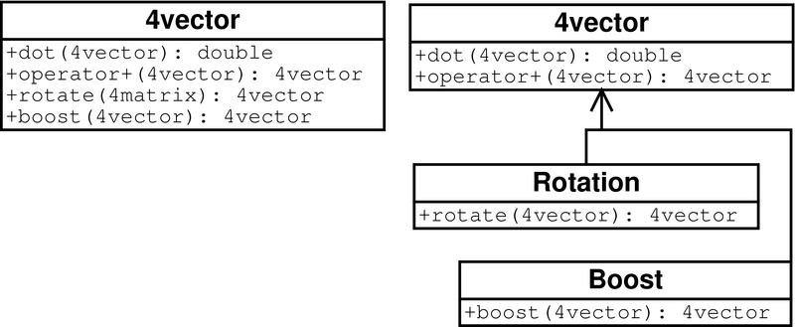
Exemple SRP
Tout en une seule classe
Séparation des responsabilités
4vector doit tjrs être modifiée
Changements sur la rotation ou le
Boost n’impactent pas 4vector

Slide 23
SRP Résumé
Une classe ne doit posséder qu’une unique raison de changer
Principe qui semble facile et plein de bon sens
Pas si simple dans la vraie vie
Compromis à faire avec la complexité les répétition et l’opacité

Slide 24
Open-Closed Principle (OCP)‏
Software entities should be open for extension,
but closed for modification
B. Meyer, 1988 / quoted by R. Martin, 1996
Un code doit être "ouvert à l'extension,
évolution du logiciel doit se faire de façon incrémentale
mais fermé à la modification".
sans modifier une ligne de source existante
Une approche de ce principe se fait par les design patterns "template method" et "strategy

Slide 25
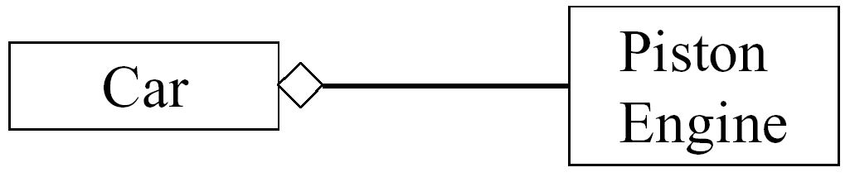
Open the door ...
Comment faire en sorte que la voiture aille plus vite à l’aide d’un turbo?
Il faut changer la voiture
avec la conception actuelle…

Slide 26
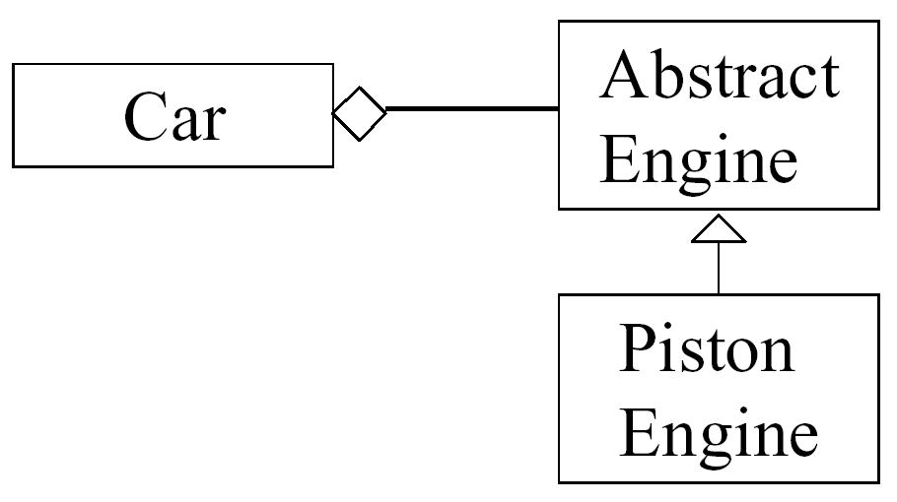
... But Keep It Closed!
Une classe ne doit pas dépendre d’une classe abstraite
Elle doit dépendre d’une classe abstraite
...et utiliser le polymorphisme

Slide 27
Heuristiques pour l’OCP
Mettre toutes les données d’un objet privé
Pas de variables globales!
Une modification d’une donnée publique est toujours un risque d’ouvrir un module
Il peut y avoir un effet de bord;
Les erreurs peuvent être complexes à trouver et fixer
Les patchs peuvent créer des erreurs ailleurs
RTTI est une mauvaise pratique dangereuse
RTTI = Run-Time Type Information

Slide 28
Liskov Substitution Principle (LSP)‏
All derived classes must be substitutable
for their base class
Barbara Liskov, 1988
The "Design-by-Contract" formulation:
All derived classes must honour the contracts
of their base classes
Bertrand Meyer

Slide 29
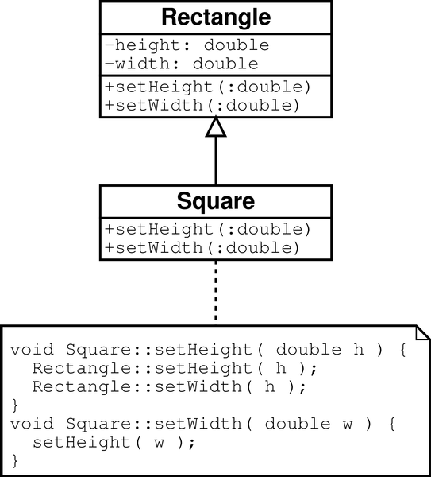
Le problème du rectangle carré
Les clients (users) d’un Rectangle s’attende que la mise à jour de la hauteur n’est pas d’impact sur la largeur (et vice versa)‏
Le carré ne respecte pas cette attente
Les programmes clients peuvent être en erreur
Hack: Essayé d’identifier côté client ces cas de sous-classage dangereux là et utiliser des if/switch (RTTI)‏
This is evil!

Slide 30
Violation de Contrat
Le contrat du rectangle
Hauteur et largeur sont indépendantes. Il est possible de modifier l’une sans modifier l’autre
Le carré viole ce contrat
Les méthodes dérivées ne doivent pas attendre plus et fournir moins que les méthodes de la classe de base
Pré conditions ne sont pas plus forte
Post conditions ne sont pas plus faibles

Slide 31
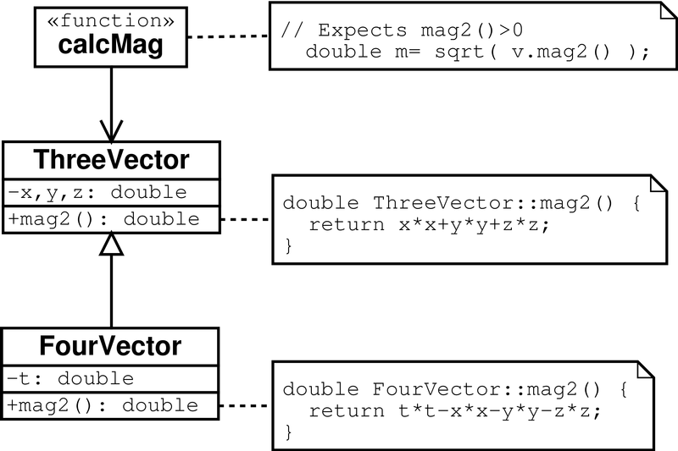
L’exemple 4vector
Cela peut crasher
quand l’objet est
un 4vector
un 4-vector EST-UN 3-vector ? Pas en OOD,
4-vector a une algèbre différente → ne peut respecter les contrats du 3-vector

Slide 32
Résumé du LSP
Les classes dérivées doivent être pleinement substituables à leur class de base
Guide pour la conception et les choix d’abstraction
Les Bonnes abstractions ne sont pas toujours intuitives
Violer le principe LSP peut casser le principe d’OCP
Besoin de RTTI et utilisation de if/switch
L’héritage et le polymorphisme sont des outils puissants
À utiliser avec attention
EST-UN est une relation avec une sémantique très particulière en conception objet

Slide 33
Dependency Inversion Principle (DIP)‏
Details should depend on abstractions.
Abstractions should not depend on details.
Robert Martin
Why dependency inversion? In OO we have ways to
invert the direction of dependencies, i.e. class inheritance
and object polymorphism

Slide 34
Résolution de Dépendances
Ancienne façon
Utilisation du ‘new’ pour créer les dépendances
Registre de service
Utilisation d’un registre de service pour obtenir ses dépendances
Injection de Dépendances
Les dépendances sont fournies par l’environnement
Chacune de ces solutions implique un certain couplage

Slide 35
Ancienne façon (classique)
Example:
public class Foo {
private IBar bar;
private IBaz baz;
public Foo() {
bar = new SomeBar();
baz = new SomeBaz();
}
}
Caractéristiques
Contre
Dépendance entre votre classe et ses classes de dépendance
Votre classe doit connaître comment assembler les instances de ses dépendances
Très difficile de changer le code sans modifier le code source
Très difficile de tester quand vous devez utiliser des stubs ou des mocks.
Pour
Facile à comprendre

Slide 36
Registre de services
Example:
public class Foo {
private IBar bar;
private IBaz baz;
private IServiceLocator locator;
public Foo(IServiceLocator locator_) {
locator = locator_;
bar = locator.Get(
ServiceNames.BAR
);
baz = new SomeBaz(
ServicesNames.BAZ
);
}
}
Caractéristiques
Contre
Votre classe dépend du registre de service
Vous devez toujours obtenir le registre de services – soit statiquement ou via … une sorte de mécanisme d’injection de dépendances
Pour
Simple à comprendre
Testable
Flexible
Extensible
Force une meilleure séparation entre les interfaces et les implémentations

Slide 37
Inversion de Contrôle
Example:
public class Foo {
private IBar bar;
private IBaz baz;
public Foo(IBar bar_, IBaz baz_) {
bar = bar_;
baz = baz_;
}
}
Caractéristiques
Contre
Vous devez créer les dépendances et les passer pour créer votre schéma d’instance
Pour
Facile à comprendre
Testable
Flexible
Extensible
Force une meilleure séparation entre les interfaces et les implémentations
Code propre, clair et simple à comprendre

Slide 38
Inversion de Contrôle
Inversion Of Control, Dependency Injection, The Hollywood Principal etc.
Instead of instantiating concrete class references in your class, depend on an abstraction and allow your concrete dependencies to be given to you.
A la place d’instancier une classe concrète (implémentation) dans votre classe, il vaut mieux dépendre d’une abstraction (Interface) et permettre que l’implémentation concrète vous soit fournie

Slide 39
Deux types d’injection
Injection par Setter
Passe les dépendances par les setter/modifieurs de propriétés
Injection par constructeur
Passe les dépendances par les constructeurs

Slide 40
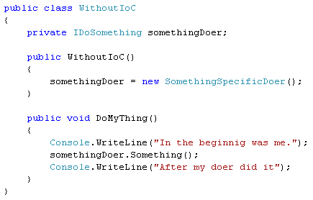
Sans IoC

Slide 41
Dépendances avec les classes concrètes

Slide 42
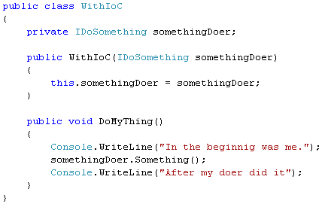
Injection de dépendances par constructeur

Slide 43
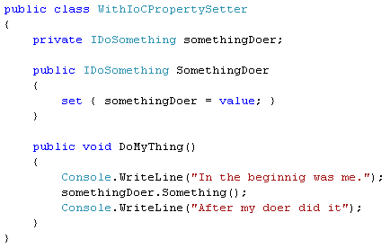
Même chose par setter

Slide 44
Le problème avec le pattern IoC
Pour construire l’application, il faut maintenant construire le graphe d’objets!!!
Pénible

Slide 45
DIP Résumé
I. High-level modules should not depend on low-level modules.
Both should depend on abstractions.
II. Abstractions should not depend on details.
Details should depend on abstractions
R. Martin, 1996
Une classe de base dans une hiérarchie d’héritage ne doit pas connaître ses sous classes
OCP définit l’objectif
DIP définit les mécanismes pour atteindre ses objectifs
LSP offre une garantie pour le DIP

Slide 46
DIP Résumé
L'inversion de dépendance permet de rendre un code indépendant de ses conditions d'initialisation , et des API précises des ses données d'initialisation
Utile dans les architectures multi couches
Exemple:
le framework Spring:
http://www.theserverside.com/tt/articles/article.tss?l=SpringFramework
le projet Pico (http://www.picocontainer.org/)‏
le projet Avalon

Slide 47
Interface Segregation Principle (ISP)‏
De nombreuses interfaces spécifiques aux besoins de la classe cliente sont meilleure qu’une interface aux objectifs généraux
Les clients ne doivent pas dépendre d’interfaces qu’ils n’utilisent pas

Slide 48
Interface-Segregation Principle (ISP)
Un programme ne doit pas dépendre de méthodes qu'il n'utilise pas
Principe également lié à la cohésion forte
Conduit à la multiplication d'interfaces très spécifiques et petites.

Slide 49
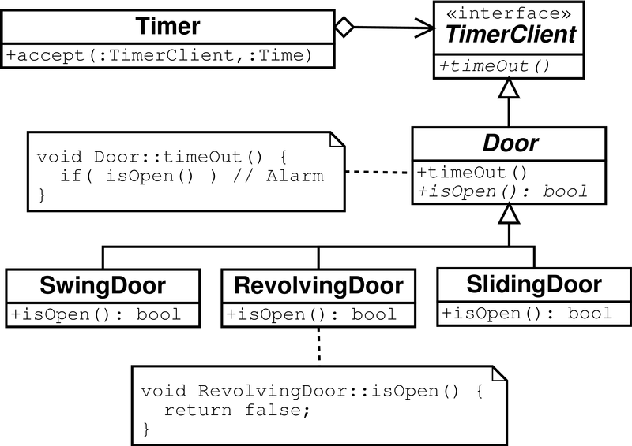
ISP Example: Timed Door
Il peut y avoir des sous classes de DOOR qui n’ont pas besoin de l’interface
TimerClient. Ils ont donc une dépendance de trop

Slide 50
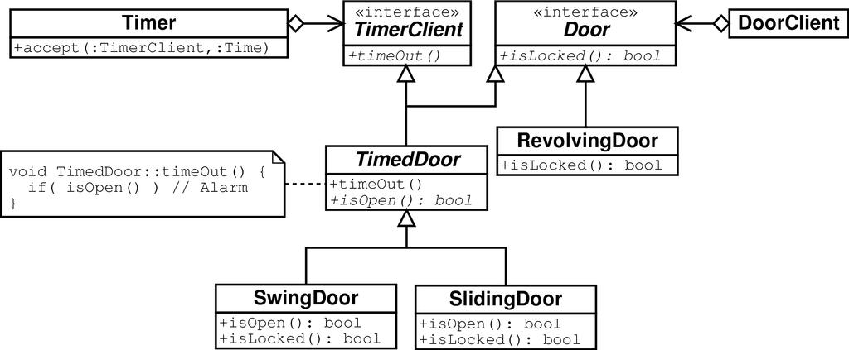
Exemple ISP : Timed Door
RevolvingDoor ne dépend donc pas de TimerClient
SwingDoor et SlidingDoor sont vraiment des portes avec temporisation

Slide 51
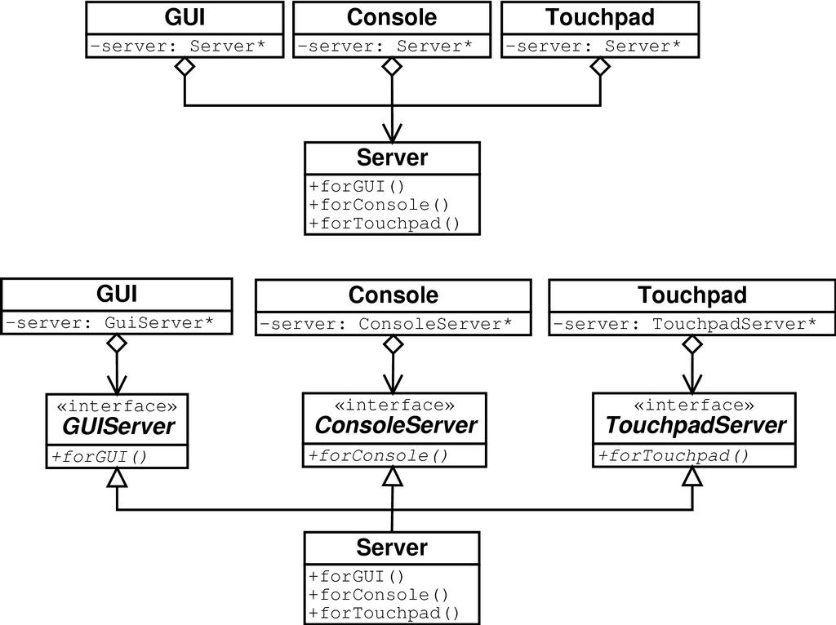
Exemple ISP : UIs

Slide 52
Résumé ISP
Un programme ne doit pas dépendre de méthodes qu'il n'utilise pas
Principe également lié à la cohésion forte
Conduit à la multiplication d'interfaces très spécifiques et petites.

Slide 53
Résumé des principes de conception objet
Single Responsibility Principle (SRP)
Une seule raison de changer
Open-Closed Principle (OCP)‏
Prévoir l’extension sans devoir modifier le code existant
Liskov Substitution Principle (LSP)
Les classes dérivées doivent pleinement se substituer à leur classe de base
Dependency Inversion Principle (DIP)‏
Dépendance vers les abstractions, pas vers des classes de mises en oeuvre
Interface Segregation Principle (ISP)‏
Éclater les interfaces pour contrôler les dépendances

Slide 54
Philosophie des principes de conception objet
Il vaut mieux programmer à l’aide d’interfaces plutôt que d’utiliser des classes.
Les getters et les setters des objets fournissent un excellent moyen de configurer une application.
La conception objet est plus importante que n’importe quelle technologie de mise en œuvre
Un framework ne doit pas forcer les utilisateurs à catcher des exceptions qu’il ne pourra pas récupérer
La testabilité est essentiel. Un framework d’entreprise doit aider les développeur à tester leur application.

Slide 55
En cas de doute
Il est généralement plus facile de sauter un niveau indirection que d’en ajouter un plus tard …

Slide 56


Bibliographie

Slide 57
2. Spring Core
Inversion of Control

Slide 58
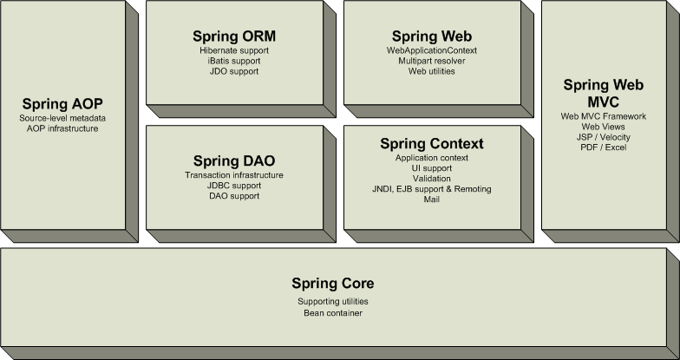
2. Spring pour Java
Notes:
Pour plus de détail, et une version toujours à jour : https://spring.io/projects

Slide 59
2.1 Résolution de Dépendances
Plain old way
‘new’ your dependencies
Service Locator
use a ‘locator’ to get instances of your dependencies
Dependency Injection
Get your dependencies handed to you.
These all imply certain couplings…

Slide 60
2.2 The problem with IoC by itself
To build these objects now takes assembling the whole object graph of dependencies!!! What a pain!!!

Slide 61
2.3 Containers to the rescue
The solution is a container – to manage the complex creation, lifecycle, etc.
This is where Spring comes in.
To manage complex object assembly
I ask for object named “Y” – the container gets any dependencies for that type, creates then or gets cached instances – gives them to the object I am trying to get and returns me that object. I then use this object as I normally would.
To manage object lifecycles
Singleton-ness or Non-Singleton-ness

Slide 62
2.3 Spring’s Heart
At it’s core – Spring is a framework for wiring up your entire application.

Slide 63
Inversion of control container / dependency injection:
@Component
class A {
@Autowired
B b;
}
class A {
B b = new Bimpl();
}
interface B {
(…)
}
Spring
interface B {
(…)
}
class Bimpl implements B {
(…)
}
@Component
class Bimpl implements B {
(…)
}

Slide 64
Enrichment and proxying:
@Component
class A {
@Autowired
B b;
}
Spring
Proxy
interface B {
(…)
}
Implements
@Component
class Bimpl implements B {
(…)
}
Delegates

Slide 65
2.4 Pourquoi IoC avec un Container
Support programming best practices:
Separation of interface from implementation
Allows you to substitute implementation
Code is smaller and cleaner – program your intent – not how to create your dependencies and their dependencies etc.
The Dependency Inversion Principle (DIP)
Depend upon Abstractions. Do not depend upon concretions.
The Open Closed Principle (OCP)
A module should be open for extension but closed for modification. Of all the principles of object oriented design, this is the most important. It originated from the work of Bertrand Meyer . It means simply this: We should write our modules so that they can be extended, without requiring them to be modified. In other words, we want to be able to change what the modules do, without changing the source code of the modules.

Slide 66
2.4 Pourquoi IoC avec un Container (2)
Testability
You can substitute implementation – specifically pass in a Mock object so you only write code to test the code you are writing. You are NOT testing the code in your dependencies.
Manages assembly of complex objects for you!
Reduce coupling of code
Easy reconfiguration
Reusability increase due to decoupling

Slide 67
2.4 Autres Frameworks IoC
Hivemind
Pico Container
Copeland
StructureMap
EJB 3
JBoss Seam
Object Builder in Microsoft CAB

Slide 68
3. Programmation par aspects
Un paradigme au cœur de Spring

Slide 69
3. AOP
3.1 La séparation des préoccupations
3.2 Concepts de la programmation par aspects
3.3 Un langage de programmation par aspects : Aspect J
3.4 Spring AOP
3.5 Bilan sur l’AOP

Slide 70
3.1 La séparation des préoccupations
Qu'est-ce-qu'une préoccupation?
But particulier, concept, domaine d'intérêt
Un logiciel contient :
Des préoccupations fonctionnelles (métiers)
Des préoccupations non-fonctionnelles (ou techniques)
Systèmes, réseaux, GUI,…
Point de vue présent dans les serveurs d’applications (EJB, CCM, .Net)
Composant : point de vue métier
Serveur d’applications avec son conteneur : point de vue technique

Slide 71
3.1 La séparation des préoccupations
Appliquer la séparation à toutes les préoccupations
Un exemple : les applications middleware ou orientées composants
ne sont jamais linéaires
comprennent plusieurs logiques
Chacune d’elles peut se redécouper en plusieurs préoccupations
Logique applicative dite « métier » (fonctionnalités, règles de gestion)
Logique de présentation
Logique système d’interaction avec l’environnement d’exécution
Logique architecturale de composition (voir ADL)
Logique de stockage de données (voir SGBDR)
Logique d’intégration avec un SI

Slide 72
3.1 La séparation des préoccupations
Exemple du paiement en ligne
Préoccupation métier
Effectuer des paiements
Débiter un montant d'un compte défini
Préoccupations techniques
Traçage
Intégrité de la transaction
Identification / authentification
Sécurité (confidentialité)
Performances
etc.

Slide 73

3.1 La séparation des préoccupations
method transferAmount(acct A, acct B, amount) {
valid = verifyUserCredentials(TRANSFER_FUNDS);
if (!valid) reportSecurityError(); exit;
DB.startTransaction();
currentA = A.getBalance();
currentB = B.getBalance();
if (currentA – amount < 0) DB.rollback(); reportOverdraft(); exit;
A.setBalance(currentA – amount);
B.setBalance(currentB + amount);
DB.commit();
if (DB.error()) reportDbError(); exit;
log.log(“Transferred amount from A to B”);
}
SECURITY
BUSINESS LOGIC
TRANSACTION MANAGEMENT
LOGGING
Executable
Clearly distinct
concerns
Aspect
Weaving
(mechanical process)
Program
requirements
Aspectual
Decomposition
(conceptual process)
Notes:
To understand the concept of AOP let’s look at a piece of code [PgDn] which implements a very simple requirement: transfer an amount X from account A to account B. The implementation should be very simple; but as we can see, the code is not. The reason [PgDn] is that besides of taking care of the simple transfer of funds, the code has to do many other things. We must make sure that only authorized people will conduct the transfer. We do transaction management to maintain the integrity of the database. And we log the operation for auditing purposes.
The great idea behind AOP [PgDn] is to conceptually de-compose the requirements into concerns such as logging and security. Provide an implementation for each of these. And, use a mechanical process to weave these implementations into a single executable.

Slide 74
3.1 Entrelacement des préoccupations
Chaque objet métier gère ses propres contraintes techniques (à son niveau) : les préoccupations sont dispersées / entrelacées
Les applications sont plus difficiles à :
Concevoir / coder
Comprendre
Maintenir
Faire évoluer...
=> BESOIN DE TOUJOURS + DE MODULARITE!

Slide 75
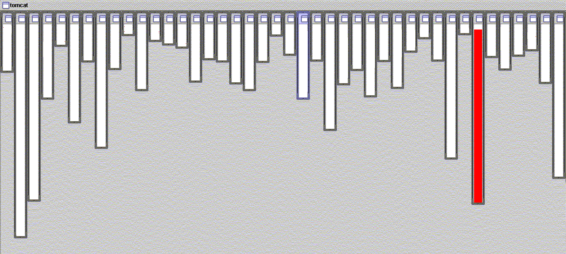

3.1 Exemple de modularité dans Tomcat
XML parsing
XML parsing in org.apache.tomcat
red shows relevant lines of code
nicely fits in one box
Notes:
OOP is an idea about how to structure systems the idea of an “object” has proven to be a powerful
fundamentally about classification and specialization (classes and inheritance)

Slide 76
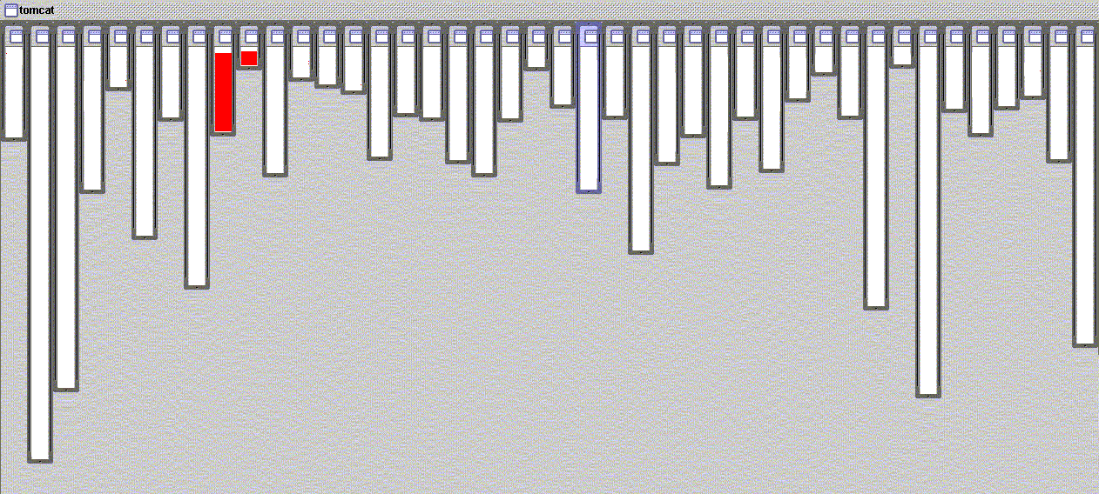
3.1 Un autre exemple de modularité
URL pattern matching
URL pattern matching in org.apache.tomcat
red shows relevant lines of code
nicely fits in two boxes (using inheritance)

Slide 77

3.1 Une autre forme de modularité !
logging is not modularized
Le problème du traçage
red shows lines of code that handle logging
not in just one place
not even in a small number of places
La gestion des sessions donne le même style de diagramme

Slide 78
3.1 Une autre forme de modularité !
session expiration is not modularized
ApplicationSession
StandardSession
/*
* ====================================================================
*
* The Apache Software License, Version 1.1
*
* Copyright (c) 1999 The Apache Software Foundation. All rights
* reserved.
*
* Redistribution and use in source and binary forms, with or without
* modification, are permitted provided that the following conditions
* are met:
*
* 1. Redistributions of source code must retain the above copyright
* notice, this list of conditions and the following disclaimer.
*
* 2. Redistributions in binary form must reproduce the above copyright
* notice, this list of conditions and the following disclaimer in
* the documentation and/or other materials provided with the
* distribution.
*
* 3. The end-user documentation included with the redistribution, if
* any, must include the following acknowlegement:
* "This product includes software developed by the
* Apache Software Foundation (http://www.apache.org/)."
* Alternately, this acknowlegement may appear in the software
itself,
* if and wherever such third-party acknowlegements normally appear.
*
* 4. The names "The Jakarta Project", "Tomcat", and "Apache Software
* Foundation" must not be used to endorse or promote products
derived
* from this software without prior written permission. For written
* permission, please contact apache@apache.org.
*
* 5. Products derived from this software may not be called "Apache"
* nor may "Apache" appear in their names without prior written
* permission of the Apache Group.
*
* THIS SOFTWARE IS PROVIDED ``AS IS'' AND ANY EXPRESSED OR IMPLIED
* WARRANTIES, INCLUDING, BUT NOT LIMITED TO, THE IMPLIED WARRANTIES
* OF MERCHANTABILITY AND FITNESS FOR A PARTICULAR PURPOSE ARE
* DISCLAIMED. IN NO EVENT SHALL THE APACHE SOFTWARE FOUNDATION OR
* ITS CONTRIBUTORS BE LIABLE FOR ANY DIRECT, INDIRECT, INCIDENTAL,
* SPECIAL, EXEMPLARY, OR CONSEQUENTIAL DAMAGES (INCLUDING, BUT NOT
* LIMITED TO, PROCUREMENT OF SUBSTITUTE GOODS OR SERVICES; LOSS OF
* USE, DATA, OR PROFITS; OR BUSINESS INTERRUPTION) HOWEVER CAUSED AND
* ON ANY THEORY OF LIABILITY, WHETHER IN CONTRACT, STRICT LIABILITY,
* OR TORT (INCLUDING NEGLIGENCE OR OTHERWISE) ARISING IN ANY WAY OUT
* OF THE USE OF THIS SOFTWARE, EVEN IF ADVISED OF THE POSSIBILITY OF
* SUCH DAMAGE.
* ====================================================================
*
* This software consists of voluntary contributions made by many
* individuals on behalf of the Apache Software Foundation. For more
* information on the Apache Software Foundation, please see
* <http://www.apache.org/>.
*
* [Additional notices, if required by prior licensing conditions]
*
*/
package org.apache.tomcat.session;
import org.apache.tomcat.core.*;
import org.apache.tomcat.util.StringManager;
import java.io.*;
import java.net.*;
import java.util.*;
import javax.servlet.*;
import javax.servlet.http.*;
/**
* Core implementation of an application level session
*
* @author James Duncan Davidson [duncan@eng.sun.com]
* @author Jason Hunter [jch@eng.sun.com]
* @author James Todd [gonzo@eng.sun.com]
*/
public class ApplicationSession implements HttpSession {
private StringManager sm =
StringManager.getManager("org.apache.tomcat.session");
private Hashtable values = new Hashtable();
private String id;
private ServerSession serverSession;
private Context context;
private long creationTime = System.currentTimeMillis();;
private long thisAccessTime = creationTime;
private long lastAccessed = creationTime;
private int inactiveInterval = -1;
private boolean valid = true;
ApplicationSession(String id, ServerSession serverSession,
Context context) {
this.serverSession = serverSession;
this.context = context;
this.id = id;
this.inactiveInterval = context.getSessionTimeOut();
if (this.inactiveInterval != -1) {
this.inactiveInterval *= 60;
}
}
ServerSession getServerSession() {
return serverSession;
}
/**
* Called by context when request comes in so that accesses and
* inactivities can be dealt with accordingly.
*/
void accessed() {
// set last accessed to thisAccessTime as it will be left over
// from the previous access
lastAccessed = thisAccessTime;
thisAccessTime = System.currentTimeMillis();
validate();
}
void validate() {
// if we have an inactive interval, check to see if we've exceeded it
if (inactiveInterval != -1) {
int thisInterval =
(int)(System.currentTimeMillis() - lastAccessed) / 1000;
if (thisInterval > inactiveInterval) {
invalidate();
}
}
}
// HTTP SESSION IMPLEMENTATION METHODS
public String getId() {
if (valid) {
return id;
} else {
String msg = sm.getString("applicationSession.session.ise");
throw new IllegalStateException(msg);
}
}
public long getCreationTime() {
if (valid) {
return creationTime;
} else {
String msg = sm.getString("applicationSession.session.ise");
throw new IllegalStateException(msg);
}
}
/**
*
* @deprecated
*/
public HttpSessionContext getSessionContext() {
return new SessionContextImpl();
}
public long getLastAccessedTime() {
if (valid) {
return lastAccessed;
} else {
String msg = sm.getString("applicationSession.session.ise");
throw new IllegalStateException(msg);
}
}
public void invalidate() {
serverSession.removeApplicationSession(context);
// remove everything in the session
Enumeration enum = values.keys();
while (enum.hasMoreElements()) {
String name = (String)enum.nextElement();
removeValue(name);
}
valid = false;
}
public boolean isNew() {
if (! valid) {
String msg = sm.getString("applicationSession.session.ise");
throw new IllegalStateException(msg);
}
if (thisAccessTime == creationTime) {
return true;
} else {
return false;
}
}
/**
* @deprecated
*/
public void putValue(String name, Object value) {
setAttribute(name, value);
}
public void setAttribute(String name, Object value) {
if (! valid) {
String msg = sm.getString("applicationSession.session.ise");
throw new IllegalStateException(msg);
}
if (name == null) {
String msg = sm.getString("applicationSession.value.iae");
throw new IllegalArgumentException(msg);
}
removeValue(name); // remove any existing binding
if (value != null && value instanceof HttpSessionBindingListener) {
HttpSessionBindingEvent e =
new HttpSessionBindingEvent(this, name);
((HttpSessionBindingListener)value).valueBound(e);
}
values.put(name, value);
}
/**
* @deprecated
*/
public Object getValue(String name) {
return getAttribute(name);
}
public Object getAttribute(String name) {
if (! valid) {
String msg = sm.getString("applicationSession.session.ise");
throw new IllegalStateException(msg);
}
if (name == null) {
String msg = sm.getString("applicationSession.value.iae");
throw new IllegalArgumentException(msg);
}
return values.get(name);
}
/**
* @deprecated
*/
public String[] getValueNames() {
Enumeration e = getAttributeNames();
Vector names = new Vector();
while (e.hasMoreElements()) {
names.addElement(e.nextElement());
}
String[] valueNames = new String[names.size()];
names.copyInto(valueNames);
return valueNames;
}
public Enumeration getAttributeNames() {
if (! valid) {
String msg = sm.getString("applicationSession.session.ise");
throw new IllegalStateException(msg);
}
Hashtable valuesClone = (Hashtable)values.clone();
return (Enumeration)valuesClone.keys();
}
/**
* @deprecated
*/
public void removeValue(String name) {
removeAttribute(name);
}
public void removeAttribute(String name) {
if (! valid) {
String msg = sm.getString("applicationSession.session.ise");
throw new IllegalStateException(msg);
}
if (name == null) {
String msg = sm.getString("applicationSession.value.iae");
throw new IllegalArgumentException(msg);
}
Object o = values.get(name);
if (o instanceof HttpSessionBindingListener) {
HttpSessionBindingEvent e =
new HttpSessionBindingEvent(this,name);
((HttpSessionBindingListener)o).valueUnbound(e);
}
values.remove(name);
}
public void setMaxInactiveInterval(int interval) {
if (! valid) {
String msg = sm.getString("applicationSession.session.ise");
throw new IllegalStateException(msg);
}
inactiveInterval = interval;
}
public int getMaxInactiveInterval() {
if (! valid) {
String msg = sm.getString("applicationSession.session.ise");
throw new IllegalStateException(msg);
}
return inactiveInterval;
}
}
//-----------------------------------------------------------------------
package org.apache.tomcat.session;
import java.io.IOException;
import java.io.ObjectInputStream;
import java.io.ObjectOutputStream;
import java.io.Serializable;
import java.util.Enumeration;
import java.util.Hashtable;
import java.util.Vector;
import javax.servlet.ServletException;
import javax.servlet.http.HttpSession;
import javax.servlet.http.HttpSessionBindingEvent;
import javax.servlet.http.HttpSessionBindingListener;
import javax.servlet.http.HttpSessionContext;
import org.apache.tomcat.catalina.*;
import org.apache.tomcat.util.StringManager;
/**
* Standard implementation of the <b>Session</b> interface. This object is
* serializable, so that it can be stored in persistent storage or transferred
* to a different JVM for distributable session support.
* <p>
* <b>IMPLEMENTATION NOTE</b>: An instance of this class represents both the
* internal (Session) and application level (HttpSession) view of the session.
* However, because the class itself is not declared public, Java logic outside
* of the <code>org.apache.tomcat.session</code> package cannot cast an
* HttpSession view of this instance back to a Session view.
*
* @author Craig R. McClanahan
* @version $Revision: 1.2 $ $Date: 2000/05/15 17:54:10 $
*/
final class StandardSession
implements HttpSession, Session {
// ----------------------------------------------------------- Constructors
/**
* Construct a new Session associated with the specified Manager.
*
* @param manager The manager with which this Session is associated
*/
public StandardSession(Manager manager) {
super();
this.manager = manager;
}
// ----------------------------------------------------- Instance Variables
/**
* The collection of user data attributes associated with this Session.
*/
private Hashtable attributes = new Hashtable();
/**
* The time this session was created, in milliseconds since midnight,
* January 1, 1970 GMT.
*/
private long creationTime = 0L;
/**
* The session identifier of this Session.
*/
private String id = null;
/**
* Descriptive information describing this Session implementation.
*/
private static final String info = "StandardSession/1.0";
/**
* The last accessed time for this Session.
*/
private long lastAccessedTime = creationTime;
/**
* The Manager with which this Session is associated.
*/
private Manager manager = null;
/**
* The maximum time interval, in seconds, between client requests before
* the servlet container may invalidate this session. A negative time
* indicates that the session should never time out.
*/
private int maxInactiveInterval = -1;
/**
* Flag indicating whether this session is new or not.
*/
private boolean isNew = true;
/**
* Flag indicating whether this session is valid or not.
*/
private boolean isValid = false;
/**
* The string manager for this package.
*/
private StringManager sm =
StringManager.getManager("org.apache.tomcat.session");
/**
* The HTTP session context associated with this session.
*/
private static HttpSessionContext sessionContext = null;
/**
* The current accessed time for this session.
*/
private long thisAccessedTime = creationTime;
// ----------------------------------------------------- Session Properties
/**
* Set the creation time for this session. This method is called by the
* Manager when an existing Session instance is reused.
*
* @param time The new creation time
*/
public void setCreationTime(long time) {
this.creationTime = time;
this.lastAccessedTime = time;
this.thisAccessedTime = time;
}
/**
* Return the session identifier for this session.
*/
public String getId() {
return (this.id);
}
/**
* Set the session identifier for this session.
*
* @param id The new session identifier
*/
public void setId(String id) {
if ((this.id != null) && (manager != null) &&
(manager instanceof ManagerBase))
((ManagerBase) manager).remove(this);
this.id = id;
if ((manager != null) && (manager instanceof ManagerBase))
((ManagerBase) manager).add(this);
}
/**
* Return descriptive information about this Session implementation and
* the corresponding version number, in the format
* <code>&lt;description&gt;/&lt;version&gt;</code>.
*/
public String getInfo() {
return (this.info);
}
/**
* Return the last time the client sent a request associated with this
* session, as the number of milliseconds since midnight, January 1, 1970
* GMT. Actions that your application takes, such as getting or setting
* a value associated with the session, do not affect the access time.
*/
public long getLastAccessedTime() {
return (this.lastAccessedTime);
}
/**
* Return the Manager within which this Session is valid.
*/
public Manager getManager() {
return (this.manager);
}
/**
* Set the Manager within which this Session is valid.
*
* @param manager The new Manager
*/
public void setManager(Manager manager) {
this.manager = manager;
}
/**
* Return the maximum time interval, in seconds, between client requests
* before the servlet container will invalidate the session. A negative
* time indicates that the session should never time out.
*
* @exception IllegalStateException if this method is called on
* an invalidated session
*/
public int getMaxInactiveInterval() {
return (this.maxInactiveInterval);
}
/**
* Set the maximum time interval, in seconds, between client requests
* before the servlet container will invalidate the session. A negative
* time indicates that the session should never time out.
*
* @param interval The new maximum interval
*/
public void setMaxInactiveInterval(int interval) {
this.maxInactiveInterval = interval;
}
/**
* Return the <code>HttpSession</code> for which this object
* is the facade.
*/
public HttpSession getSession() {
return ((HttpSession) this);
}
// ------------------------------------------------- Session Public Methods
/**
* Update the accessed time information for this session. This method
* should be called by the context when a request comes in for a particular
* session, even if the application does not reference it.
*/
public void access() {
this.lastAccessedTime = this.thisAccessedTime;
this.thisAccessedTime = System.currentTimeMillis();
this.isNew=false;
}
/**
* Perform the internal processing required to invalidate this session,
* without triggering an exception if the session has already expired.
*/
public void expire() {
// Remove this session from our manager's active sessions
if ((manager != null) && (manager instanceof ManagerBase))
((ManagerBase) manager).remove(this);
// Unbind any objects associated with this session
Vector results = new Vector();
Enumeration attrs = getAttributeNames();
while (attrs.hasMoreElements()) {
String attr = (String) attrs.nextElement();
results.addElement(attr);
}
Enumeration names = results.elements();
while (names.hasMoreElements()) {
String name = (String) names.nextElement();
removeAttribute(name);
}
// Mark this session as invalid
setValid(false);
}
/**
* Release all object references, and initialize instance variables, in
* preparation for reuse of this object.
*/
public void recycle() {
// Reset the instance variables associated with this Session
attributes.clear();
creationTime = 0L;
id = null;
lastAccessedTime = 0L;
manager = null;
maxInactiveInterval = -1;
isNew = true;
isValid = false;
// Tell our Manager that this Session has been recycled
if ((manager != null) && (manager instanceof ManagerBase))
((ManagerBase) manager).recycle(this);
}
// ------------------------------------------------ Session Package Methods
/**
* Return the <code>isValid</code> flag for this session.
*/
boolean isValid() {
return (this.isValid);
}
/**
* Set the <code>isNew</code> flag for this session.
*
* @param isNew The new value for the <code>isNew</code> flag
*/
void setNew(boolean isNew) {
this.isNew = isNew;
}
/**
* Set the <code>isValid</code> flag for this session.
*
* @param isValid The new value for the <code>isValid</code> flag
*/
void setValid(boolean isValid) {
this.isValid = isValid;
}
// ------------------------------------------------- HttpSession Properties
/**
* Return the time when this session was created, in milliseconds since
* midnight, January 1, 1970 GMT.
*
* @exception IllegalStateException if this method is called on an
* invalidated session
*/
public long getCreationTime() {
return (this.creationTime);
}
/**
* Return the session context with which this session is associated.
*
* @deprecated As of Version 2.1, this method is deprecated and has no
* replacement. It will be removed in a future version of the
* Java Servlet API.
*/
public HttpSessionContext getSessionContext() {
if (sessionContext == null)
sessionContext = new StandardSessionContext();
return (sessionContext);
}
// ----------------------------------------------HttpSession Public Methods
/**
* Return the object bound with the specified name in this session, or
* <code>null</code> if no object is bound with that name.
*
* @param name Name of the attribute to be returned
*
* @exception IllegalStateException if this method is called on an
* invalidated session
*/
public Object getAttribute(String name) {
return (attributes.get(name));
}
/**
* Return an <code>Enumeration</code> of <code>String</code> objects
* containing the names of the objects bound to this session.
*
* @exception IllegalStateException if this method is called on an
* invalidated session
*/
public Enumeration getAttributeNames() {
return (attributes.keys());
}
/**
* Return the object bound with the specified name in this session, or
* <code>null</code> if no object is bound with that name.
*
* @param name Name of the value to be returned
*
* @exception IllegalStateException if this method is called on an
* invalidated session
*
* @deprecated As of Version 2.2, this method is replaced by
* <code>getAttribute()</code>
*/
public Object getValue(String name) {
return (getAttribute(name));
}
/**
* Return the set of names of objects bound to this session. If there
* are no such objects, a zero-length array is returned.
*
* @exception IllegalStateException if this method is called on an
* invalidated session
*
* @deprecated As of Version 2.2, this method is replaced by
* <code>getAttributeNames()</code>
*/
public String[] getValueNames() {
Vector results = new Vector();
Enumeration attrs = getAttributeNames();
while (attrs.hasMoreElements()) {
String attr = (String) attrs.nextElement();
results.addElement(attr);
}
String names[] = new String[results.size()];
for (int i = 0; i < names.length; i++)
names[i] = (String) results.elementAt(i);
return (names);
}
/**
* Invalidates this session and unbinds any objects bound to it.
*
* @exception IllegalStateException if this method is called on
* an invalidated session
*/
public void invalidate() {
// Cause this session to expire
expire();
}
/**
* Return <code>true</code> if the client does not yet know about the
* session, or if the client chooses not to join the session. For
* example, if the server used only cookie-based sessions, and the client
* has disabled the use of cookies, then a session would be new on each
* request.
*
* @exception IllegalStateException if this method is called on an
* invalidated session
*/
public boolean isNew() {
return (this.isNew);
}
/**
* Bind an object to this session, using the specified name. If an object
* of the same name is already bound to this session, the object is
* replaced.
* <p>
* After this method executes, and if the object implements
* <code>HttpSessionBindingListener</code>, the container calls
* <code>valueBound()</code> on the object.
*
* @param name Name to which the object is bound, cannot be null
* @param value Object to be bound, cannot be null
*
* @exception IllegalStateException if this method is called on an
* invalidated session
*
* @deprecated As of Version 2.2, this method is replaced by
* <code>setAttribute()</code>
*/
public void putValue(String name, Object value) {
setAttribute(name, value);
}
/**
* Remove the object bound with the specified name from this session. If
* the session does not have an object bound with this name, this method
* does nothing.
* <p>
* After this method executes, and if the object implements
* <code>HttpSessionBindingListener</code>, the container calls
* <code>valueUnbound()</code> on the object.
*
* @param name Name of the object to remove from this session.
*
* @exception IllegalStateException if this method is called on an
* invalidated session
*/
public void removeAttribute(String name) {
synchronized (attributes) {
Object object = attributes.get(name);
if (object == null)
return;
attributes.remove(name);
// System.out.println( "Removing attribute " + name );
if (object instanceof HttpSessionBindingListener) {
((HttpSessionBindingListener) object).valueUnbound
(new HttpSessionBindingEvent((HttpSession) this, name));
}
}
}
/**
* Remove the object bound with the specified name from this session. If
* the session does not have an object bound with this name, this method
* does nothing.
* <p>
* After this method executes, and if the object implements
* <code>HttpSessionBindingListener</code>, the container calls
* <code>valueUnbound()</code> on the object.
*
* @param name Name of the object to remove from this session.
*
* @exception IllegalStateException if this method is called on an
* invalidated session
*
* @deprecated As of Version 2.2, this method is replaced by
* <code>removeAttribute()</code>
*/
public void removeValue(String name) {
removeAttribute(name);
}
/**
* Bind an object to this session, using the specified name. If an object
* of the same name is already bound to this session, the object is
* replaced.
* <p>
* After this method executes, and if the object implements
* <code>HttpSessionBindingListener</code>, the container calls
* <code>valueBound()</code> on the object.
*
* @param name Name to which the object is bound, cannot be null
* @param value Object to be bound, cannot be null
*
* @exception IllegalArgumentException if an attempt is made to add a
* non-serializable object in an environment marked distributable.
* @exception IllegalStateException if this method is called on an
* invalidated session
*/
public void setAttribute(String name, Object value) {
if ((manager != null) && manager.getDistributable() &&
!(value instanceof Serializable))
throw new IllegalArgumentException
(sm.getString("standardSession.setAttribute.iae"));
synchronized (attributes) {
removeAttribute(name);
attributes.put(name, value);
if (value instanceof HttpSessionBindingListener)
((HttpSessionBindingListener) value).valueBound
(new HttpSessionBindingEvent((HttpSession) this, name));
}
}
// -------------------------------------------- HttpSession Private Methods
/**
* Read a serialized version of this session object from the specified
* object input stream.
* <p>
* <b>IMPLEMENTATION NOTE</b>: The reference to the owning Manager
* is not restored by this method, and must be set explicitly.
*
* @param stream The input stream to read from
*
* @exception ClassNotFoundException if an unknown class is specified
* @exception IOException if an input/output error occurs
*/
private void readObject(ObjectInputStream stream)
throws ClassNotFoundException, IOException {
// Deserialize the scalar instance variables (except Manager)
creationTime = ((Long) stream.readObject()).longValue();
id = (String) stream.readObject();
lastAccessedTime = ((Long) stream.readObject()).longValue();
maxInactiveInterval = ((Integer) stream.readObject()).intValue();
isNew = ((Boolean) stream.readObject()).booleanValue();
isValid = ((Boolean) stream.readObject()).booleanValue();
// Deserialize the attribute count and attribute values
int n = ((Integer) stream.readObject()).intValue();
for (int i = 0; i < n; i++) {
String name = (String) stream.readObject();
Object value = (Object) stream.readObject();
attributes.put(name, value);
}
}
/**
* Write a serialized version of this session object to the specified
* object output stream.
* <p>
* <b>IMPLEMENTATION NOTE</b>: The owning Manager will not be stored
* in the serialized representation of this Session. After calling
* <code>readObject()</code>, you must set the associated Manager
* explicitly.
* <p>
* <b>IMPLEMENTATION NOTE</b>: Any attribute that is not Serializable
* will be silently ignored. If you do not want any such attributes,
* be sure the <code>distributable</code> property of our associated
* Manager is set to <code>true</code>.
*
* @param stream The output stream to write to
*
* @exception IOException if an input/output error occurs
*/
private void writeObject(ObjectOutputStream stream) throws IOException {
// Write the scalar instance variables (except Manager)
stream.writeObject(new Long(creationTime));
stream.writeObject(id);
stream.writeObject(new Long(lastAccessedTime));
stream.writeObject(new Integer(maxInactiveInterval));
stream.writeObject(new Boolean(isNew));
stream.writeObject(new Boolean(isValid));
// Accumulate the names of serializable attributes
Vector results = new Vector();
Enumeration attrs = getAttributeNames();
while (attrs.hasMoreElements()) {
String attr = (String) attrs.nextElement();
Object value = attributes.get(attr);
if (value instanceof Serializable)
results.addElement(attr);
}
// Serialize the attribute count and the attribute values
stream.writeObject(new Integer(results.size()));
Enumeration names = results.elements();
while (names.hasMoreElements()) {
String name = (String) names.nextElement();
stream.writeObject(name);
stream.writeObject(attributes.get(name));
}
}
crosscut invalidate(StandardSession s): s & (int getMaxInactiveInterval() |
long getCreationTime() |
Object getAttribute(String) |
Enumeration getAttributeNames() |
String[] getValueNames() |
void invalidate() |
boolean isNew() |
void removeAttribute(String) |
void setAttribute(String, Object));
static advice(StandardSession s): invalidate(s) {
before {
if (!s.isValid())
throw new IllegalStateException
(s.sm.getString("standardSession."
+ thisJoinPoint.methodName
+ ".ise"));
}
}
}
// -------------------------------------------------------------- Private Class
/**
* This class is a dummy implementation of the <code>HttpSessionContext</code>
* interface, to conform to the requirement that such an object be returned
* when <code>HttpSession.getSessionContext()</code> is called.
*
* @author Craig R. McClanahan
*
* @deprecated As of Java Servlet API 2.1 with no replacement. The
* interface will be removed in a future version of this API.
*/
final class StandardSessionContext implements HttpSessionContext {
private Vector dummy = new Vector();
/**
* Return the session identifiers of all sessions defined
* within this context.
*
* @deprecated As of Java Servlet API 2.1 with no replacement.
* This method must return an empty <code>Enumeration</code>
* and will be removed in a future version of the API.
*/
public Enumeration getIds() {
return (dummy.elements());
}
/**
* Return the <code>HttpSession</code> associated with the
* specified session identifier.
*
* @param id Session identifier for which to look up a session
*
* @deprecated As of Java Servlet API 2.1 with no replacement.
* This method must return null and will be removed in a
* future version of the API.
*/
public HttpSession getSession(String id) {
return (null);
}
}
SessionInterceptor
StandardManager
StandardSessionManager
package org.apache.tomcat.request;
import org.apache.tomcat.core.*;
import org.apache.tomcat.util.*;
import java.io.*;
import java.net.*;
import java.util.*;
import javax.servlet.http.*;
/**
* Will process the request and determine the session Id, and set it
* in the Request.
* It also marks the session as accessed.
*
* This implementation only handles Cookies sessions, please extend or
* add new interceptors for other methods.
*
*/
public class SessionInterceptor extends BaseInterceptor implements RequestInterceptor {
// GS, separates the session id from the jvm route
static final char SESSIONID_ROUTE_SEP = '.';
int debug=0;
ContextManager cm;
public SessionInterceptor() {
}
public void setDebug( int i ) {
System.out.println("Set debug to " + i);
debug=i;
}
public void setContextManager( ContextManager cm ) {
this.cm=cm;
}
public int requestMap(Request request ) {
String sessionId = null;
Cookie cookies[]=request.getCookies(); // assert !=null
for( int i=0; i<cookies.length; i++ ) {
Cookie cookie = cookies[i];
if (cookie.getName().equals("JSESSIONID")) {
sessionId = cookie.getValue();
sessionId=validateSessionId(request, sessionId);
if (sessionId!=null){
request.setRequestedSessionIdFromCookie(true);
}
}
}
String sig=";jsessionid=";
int foundAt=-1;
if( debug>0 ) cm.log(" XXX RURI=" + request.getRequestURI());
if ((foundAt=request.getRequestURI().indexOf(sig))!=-1){
sessionId=request.getRequestURI().substring(foundAt+sig.length());
// rewrite URL, do I need to do anything more?
request.setRequestURI(request.getRequestURI().substring(0, foundAt));
sessionId=validateSessionId(request, sessionId);
if (sessionId!=null){
request.setRequestedSessionIdFromURL(true);
}
}
return 0;
}
// XXX what is the correct behavior if the session is invalid ?
// We may still set it and just return session invalid.
/** Validate and fix the session id. If the session is not valid return null.
* It will also clean up the session from load-balancing strings.
* @return sessionId, or null if not valid
*/
private String validateSessionId(Request request, String sessionId){
// GS, We piggyback the JVM id on top of the session cookie
// Separate them ...
if( debug>0 ) cm.log(" Orig sessionId " + sessionId );
if (null != sessionId) {
int idex = sessionId.lastIndexOf(SESSIONID_ROUTE_SEP);
if(idex > 0) {
sessionId = sessionId.substring(0, idex);
}
}
if (sessionId != null && sessionId.length()!=0) {
// GS, We are in a problem here, we may actually get
// multiple Session cookies (one for the root
// context and one for the real context... or old session
// cookie. We must check for validity in the current context.
Context ctx=request.getContext();
SessionManager sM = ctx.getSessionManager();
if(null != sM.findSession(ctx, sessionId)) {
sM.accessed(ctx, request, sessionId );
request.setRequestedSessionId(sessionId);
if( debug>0 ) cm.log(" Final session id " + sessionId );
return sessionId;
}
}
return null;
}
public int beforeBody( Request rrequest, Response response ) {
String reqSessionId = response.getSessionId();
if( debug>0 ) cm.log("Before Body " + reqSessionId );
if( reqSessionId==null)
return 0;
// GS, set the path attribute to the cookie. This way
// multiple session cookies can be used, one for each
// context.
String sessionPath = rrequest.getContext().getPath();
if(sessionPath.length() == 0) {
sessionPath = "/";
}
// GS, piggyback the jvm route on the session id.
if(!sessionPath.equals("/")) {
String jvmRoute = rrequest.getJvmRoute();
if(null != jvmRoute) {
reqSessionId = reqSessionId + SESSIONID_ROUTE_SEP + jvmRoute;
}
}
Cookie cookie = new Cookie("JSESSIONID",
reqSessionId);
cookie.setMaxAge(-1);
cookie.setPath(sessionPath);
cookie.setVersion(1);
response.addHeader( CookieTools.getCookieHeaderName(cookie),
CookieTools.getCookieHeaderValue(cookie));
cookie.setVersion(0);
response.addHeader( CookieTools.getCookieHeaderName(cookie),
CookieTools.getCookieHeaderValue(cookie));
return 0;
}
/** Notification of context shutdown
*/
public void contextShutdown( Context ctx )
throws TomcatException
{
if( ctx.getDebug() > 0 ) ctx.log("Removing sessions from " + ctx );
ctx.getSessionManager().removeSessions(ctx);
}
}
package org.apache.tomcat.session;
import java.io.IOException;
import java.util.Enumeration;
import java.util.Hashtable;
import java.util.Vector;
import org.apache.tomcat.catalina.*;
import javax.servlet.http.Cookie;
import javax.servlet.http.HttpSession;
import org.apache.tomcat.util.StringManager;
import org.w3c.dom.NamedNodeMap;
import org.w3c.dom.Node;
/**
* Standard implementation of the <b>Manager</b> interface that provides
* no session persistence or distributable capabilities, but does support
* an optional, configurable, maximum number of active sessions allowed.
* <p>
* Lifecycle configuration of this component assumes an XML node
* in the following format:
* <code>
* &lt;Manager className="org.apache.tomcat.session.StandardManager"
* checkInterval="60" maxActiveSessions="-1"
* maxInactiveInterval="-1" />
* </code>
* where you can adjust the following parameters, with default values
* in square brackets:
* <ul>
* <li><b>checkInterval</b> - The interval (in seconds) between background
* thread checks for expired sessions. [60]
* <li><b>maxActiveSessions</b> - The maximum number of sessions allowed to
* be active at once, or -1 for no limit. [-1]
* <li><b>maxInactiveInterval</b> - The default maximum number of seconds of
* inactivity before which the servlet container is allowed to time out
* a session, or -1 for no limit. This value should be overridden from
* the default session timeout specified in the web application deployment
* descriptor, if any. [-1]
* </ul>
*
* @author Craig R. McClanahan
* @version $Revision: 1.1.1.1 $ $Date: 2000/05/02 21:28:30 $
*/
public final class StandardManager
extends ManagerBase
implements Lifecycle, Runnable {
// ----------------------------------------------------- Instance Variables
/**
* The interval (in seconds) between checks for expired sessions.
*/
private int checkInterval = 60;
/**
* Has this component been configured yet?
*/
private boolean configured = false;
/**
* The descriptive information about this implementation.
*/
private static final String info = "StandardManager/1.0";
/**
* The maximum number of active Sessions allowed, or -1 for no limit.
*/
protected int maxActiveSessions = -1;
/**
* The string manager for this package.
*/
private StringManager sm =
StringManager.getManager("org.apache.tomcat.session");
/**
* Has this component been started yet?
*/
private boolean started = false;
/**
* The background thread.
*/
private Thread thread = null;
/**
* The background thread completion semaphore.
*/
private boolean threadDone = false;
/**
* Name to register for the background thread.
*/
private String threadName = "StandardManager";
// ------------------------------------------------------------- Properties
/**
* Return the check interval (in seconds) for this Manager.
*/
public int getCheckInterval() {
return (this.checkInterval);
}
/**
* Set the check interval (in seconds) for this Manager.
*
* @param checkInterval The new check interval
*/
public void setCheckInterval(int checkInterval) {
this.checkInterval = checkInterval;
}
/**
* Return descriptive information about this Manager implementation and
* the corresponding version number, in the format
* <code>&lt;description&gt;/&lt;version&gt;</code>.
*/
public String getInfo() {
return (this.info);
}
/**
* Return the maximum number of active Sessions allowed, or -1 for
* no limit.
*/
public int getMaxActiveSessions() {
return (this.maxActiveSessions);
}
/**
* Set the maximum number of actives Sessions allowed, or -1 for
* no limit.
*
* @param max The new maximum number of sessions
*/
public void setMaxActiveSessions(int max) {
this.maxActiveSessions = max;
}
// --------------------------------------------------------- Public Methods
/**
* Construct and return a new session object, based on the default
* settings specified by this Manager's properties. The session
* id will be assigned by this method, and available via the getId()
* method of the returned session. If a new session cannot be created
* for any reason, return <code>null</code>.
*
* @exception IllegalStateException if a new session cannot be
* instantiated for any reason
*/
public Session createSession() {
if ((maxActiveSessions >= 0) &&
(sessions.size() >= maxActiveSessions))
throw new IllegalStateException
(sm.getString("standardManager.createSession.ise"));
return (super.createSession());
}
// ------------------------------------------------------ Lifecycle Methods
/**
* Configure this component, based on the specified configuration
* parameters. This method should be called immediately after the
* component instance is created, and before <code>start()</code>
* is called.
*
* @param parameters Configuration parameters for this component
* (<B>FIXME: What object type should this really be?)
*
* @exception IllegalStateException if this component has already been
* configured and/or started
* @exception LifecycleException if this component detects a fatal error
* in the configuration parameters it was given
*/
public void configure(Node parameters)
throws LifecycleException {
// Validate and update our current component state
if (configured)
throw new LifecycleException
(sm.getString("standardManager.alreadyConfigured"));
configured = true;
if (parameters == null)
return;
// Parse and process our configuration parameters
if (!("Manager".equals(parameters.getNodeName())))
return;
NamedNodeMap attributes = parameters.getAttributes();
Node node = null;
node = attributes.getNamedItem("checkInterval");
if (node != null) {
try {
setCheckInterval(Integer.parseInt(node.getNodeValue()));
} catch (Throwable t) {
; // XXX - Throw exception?
}
}
node = attributes.getNamedItem("maxActiveSessions");
if (node != null) {
try {
setMaxActiveSessions(Integer.parseInt(node.getNodeValue()));
} catch (Throwable t) {
; // XXX - Throw exception?
}
}
node = attributes.getNamedItem("maxInactiveInterval");
if (node != null) {
try {
setMaxInactiveInterval(Integer.parseInt(node.getNodeValue()));
} catch (Throwable t) {
; // XXX - Throw exception?
}
}
}
/**
* Prepare for the beginning of active use of the public methods of this
* component. This method should be called after <code>configure()</code>,
* and before any of the public methods of the component are utilized.
*
* @exception IllegalStateException if this component has not yet been
* configured (if required for this component)
* @exception IllegalStateException if this component has already been
* started
* @exception LifecycleException if this component detects a fatal error
* that prevents this component from being used
*/
public void start() throws LifecycleException {
// Validate and update our current component state
if (!configured)
throw new LifecycleException
(sm.getString("standardManager.notConfigured"));
if (started)
throw new LifecycleException
(sm.getString("standardManager.alreadyStarted"));
started = true;
// Start the background reaper thread
threadStart();
}
/**
* Gracefully terminate the active use of the public methods of this
* component. This method should be the last one called on a given
* instance of this component.
*
* @exception IllegalStateException if this component has not been started
* @exception IllegalStateException if this component has already
* been stopped
* @exception LifecycleException if this component detects a fatal error
* that needs to be reported
*/
public void stop() throws LifecycleException {
// Validate and update our current component state
if (!started)
throw new LifecycleException
(sm.getString("standardManager.notStarted"));
started = false;
// Stop the background reaper thread
threadStop();
// Expire all active sessions
Session sessions[] = findSessions();
for (int i = 0; i < sessions.length; i++) {
StandardSession session = (StandardSession) sessions[i];
if (!session.isValid())
continue;
session.expire();
}
}
// -------------------------------------------------------- Private Methods
/**
* Invalidate all sessions that have expired.
*/
private void processExpires() {
long timeNow = System.currentTimeMillis();
Session sessions[] = findSessions();
for (int i = 0; i < sessions.length; i++) {
StandardSession session = (StandardSession) sessions[i];
if (!session.isValid())
continue;
int maxInactiveInterval = session.getMaxInactiveInterval();
if (maxInactiveInterval < 0)
continue;
int timeIdle = // Truncate, do not round up
(int) ((timeNow - session.getLastAccessedTime()) / 1000L);
if (timeIdle >= maxInactiveInterval)
session.expire();
}
}
/**
* Sleep for the duration specified by the <code>checkInterval</code>
* property.
*/
private void threadSleep() {
try {
Thread.sleep(checkInterval * 1000L);
} catch (InterruptedException e) {
;
}
}
/**
* Start the background thread that will periodically check for
* session timeouts.
*/
private void threadStart() {
if (thread != null)
return;
threadDone = false;
thread = new Thread(this, threadName);
thread.setDaemon(true);
thread.start();
}
/**
* Stop the background thread that is periodically checking for
* session timeouts.
*/
private void threadStop() {
if (thread == null)
return;
threadDone = true;
thread.interrupt();
try {
thread.join();
} catch (InterruptedException e) {
;
}
thread = null;
}
// ------------------------------------------------------ Background Thread
/**
* The background thread that checks for session timeouts and shutdown.
*/
public void run() {
// Loop until the termination semaphore is set
while (!threadDone) {
threadSleep();
processExpires();
}
}
}
package org.apache.tomcat.session;
import java.io.IOException;
import javax.servlet.http.Cookie;
import javax.servlet.http.HttpSession;
import org.apache.tomcat.catalina.*;
import org.apache.tomcat.core.Context;
import org.apache.tomcat.core.Request;
import org.apache.tomcat.core.Response;
import org.apache.tomcat.core.SessionManager;
import org.apache.tomcat.util.SessionUtil;
/**
* Specialized implementation of org.apache.tomcat.core.SessionManager
* that adapts to the new component-based Manager implementation.
* <p>
* XXX - At present, use of <code>StandardManager</code> is hard coded,
* and lifecycle configuration is not supported.
* <p>
* <b>IMPLEMENTATION NOTE</b>: Once we commit to the new Manager/Session
* paradigm, I would suggest moving the logic implemented here back into
* the core level. The Tomcat.Next "Manager" interface acts more like a
* collection class, and has minimal knowledge of the detailed request
* processing semantics of handling sessions.
* <p>
* XXX - At present, there is no way (via the SessionManager interface) for
* a Context to tell the Manager that we create what the default session
* timeout for this web application (specified in the deployment descriptor)
* should be.
*
* @author Craig R. McClanahan
*/
public final class StandardSessionManager
implements SessionManager {
// ----------------------------------------------------------- Constructors
/**
* Create a new SessionManager that adapts to the corresponding Manager
* implementation.
*/
public StandardSessionManager() {
manager = new StandardManager();
if (manager instanceof Lifecycle) {
try {
((Lifecycle) manager).configure(null);
((Lifecycle) manager).start();
} catch (LifecycleException e) {
throw new IllegalStateException("" + e);
}
}
}
// ----------------------------------------------------- Instance Variables
/**
* The Manager implementation we are actually using.
*/
private Manager manager = null;
// --------------------------------------------------------- Public Methods
/**
* Mark the specified session's last accessed time. This should be
* called for each request by a RequestInterceptor.
*
* @param session The session to be marked
*/
public void accessed(Context ctx, Request req, String id) {
HttpSession session=findSession(ctx, id);
if( session == null) return;
if (session instanceof Session)
((Session) session).access();
// cache the HttpSession - avoid another find
req.setSession( session );
}
// XXX should we throw exception or just return null ??
public HttpSession findSession( Context ctx, String id ) {
try {
Session session = manager.findSession(id);
if(session!=null)
return session.getSession();
} catch (IOException e) {
}
return (null);
}
public HttpSession createSession(Context ctx) {
return manager.createSession().getSession();
}
/**
* Remove all sessions because our associated Context is being shut down.
*
* @param ctx The context that is being shut down
*/
public void removeSessions(Context ctx) {
// XXX XXX a manager may be shared by multiple
// contexts, we just want to remove the sessions of ctx!
// The manager will still run after that ( i.e. keep database
// connection open
if (manager instanceof Lifecycle) {
try {
((Lifecycle) manager).stop();
} catch (LifecycleException e) {
throw new IllegalStateException("" + e);
}
}
}
/**
* Used by context to configure the session manager's inactivity timeout.
*
* The SessionManager may have some default session time out, the
* Context on the other hand has it's timeout set by the deployment
* descriptor (web.xml). This method lets the Context conforgure the
* session manager according to this value.
*
* @param minutes The session inactivity timeout in minutes.
*/
public void setSessionTimeOut(int minutes) {
if(-1 != minutes) {
// The manager works with seconds...
manager.setMaxInactiveInterval(minutes * 60);
}
}
}
ServerSession
package org.apache.tomcat.session;
import org.apache.tomcat.core.*;
import org.apache.tomcat.util.StringManager;
import java.io.*;
import java.net.*;
import java.util.*;
import javax.servlet.*;
import javax.servlet.http.*;
/**
* Core implementation of a server session
*
* @author James Duncan Davidson [duncan@eng.sun.com]
* @author James Todd [gonzo@eng.sun.com]
*/
public class ServerSession {
private StringManager sm =
StringManager.getManager("org.apache.tomcat.session");
private Hashtable values = new Hashtable();
private Hashtable appSessions = new Hashtable();
private String id;
private long creationTime = System.currentTimeMillis();;
private long thisAccessTime = creationTime;
private long lastAccessed = creationTime;
private int inactiveInterval = -1;
ServerSession(String id) {
this.id = id;
}
public String getId() {
return id;
}
public long getCreationTime() {
return creationTime;
}
public long getLastAccessedTime() {
return lastAccessed;
}
public ApplicationSession getApplicationSession(Context context,
boolean create) {
ApplicationSession appSession =
(ApplicationSession)appSessions.get(context);
if (appSession == null && create) {
// XXX
// sync to ensure valid?
appSession = new ApplicationSession(id, this, context);
appSessions.put(context, appSession);
}
// XXX
// make sure that we haven't gone over the end of our
// inactive interval -- if so, invalidate and create
// a new appSession
return appSession;
}
void removeApplicationSession(Context context) {
appSessions.remove(context);
}
/**
* Called by context when request comes in so that accesses and
* inactivities can be dealt with accordingly.
*/
void accessed() {
// set last accessed to thisAccessTime as it will be left over
// from the previous access
lastAccessed = thisAccessTime;
thisAccessTime = System.currentTimeMillis();
}
void validate()
void validate() {
// if we have an inactive interval, check to see if
// we've exceeded it
if (inactiveInterval != -1) {
int thisInterval =
(int)(System.currentTimeMillis() - lastAccessed) / 1000;
if (thisInterval > inactiveInterval) {
invalidate();
ServerSessionManager ssm =
ServerSessionManager.getManager();
ssm.removeSession(this);
}
}
}
synchronized void invalidate() {
Enumeration enum = appSessions.keys();
while (enum.hasMoreElements()) {
Object key = enum.nextElement();
ApplicationSession appSession =
(ApplicationSession)appSessions.get(key);
appSession.invalidate();
}
}
public void putValue(String name, Object value) {
if (name == null) {
String msg = sm.getString("serverSession.value.iae");
throw new IllegalArgumentException(msg);
}
removeValue(name); // remove any existing binding
values.put(name, value);
}
public Object getValue(String name) {
if (name == null) {
String msg = sm.getString("serverSession.value.iae");
throw new IllegalArgumentException(msg);
}
return values.get(name);
}
public Enumeration getValueNames() {
return values.keys();
}
public void removeValue(String name) {
values.remove(name);
}
public void setMaxInactiveInterval(int interval) {
inactiveInterval = interval;
}
public int getMaxInactiveInterval() {
return inactiveInterval;
}
// XXX
// sync'd for safty -- no other thread should be getting something
// from this while we are reaping. This isn't the most optimal
// solution for this, but we'll determine something else later.
synchronized void reap() {
Enumeration enum = appSessions.keys();
while (enum.hasMoreElements()) {
Object key = enum.nextElement();
ApplicationSession appSession =
(ApplicationSession)appSessions.get(key);
appSession.validate();
}
}
}
ServerSessionManager
package org.apache.tomcat.session;
import org.apache.tomcat.util.*;
import org.apache.tomcat.core.*;
import java.io.*;
import java.net.*;
import java.util.*;
import javax.servlet.http.*;
/**
*
* @author James Duncan Davidson [duncan@eng.sun.com]
* @author Jason Hunter [jch@eng.sun.com]
* @author James Todd [gonzo@eng.sun.com]
*/
public class ServerSessionManager implements SessionManager {
private StringManager sm =
StringManager.getManager("org.apache.tomcat.session");
private static ServerSessionManager manager; // = new ServerSessionManager();
protected int inactiveInterval = -1;
static {
manager = new ServerSessionManager();
}
public static ServerSessionManager getManager() {
return manager;
}
private Hashtable sessions = new Hashtable();
private Reaper reaper;
private ServerSessionManager() {
reaper = Reaper.getReaper();
reaper.setServerSessionManager(this);
reaper.start();
}
public void accessed( Context ctx, Request req, String id ) {
ApplicationSession apS=(ApplicationSession)findSession( ctx, id);
if( apS==null) return;
ServerSession servS=apS.getServerSession();
servS.accessed();
apS.accessed();
// cache it - no need to compute it again
req.setSession( apS );
}
public HttpSession createSession(Context ctx) {
String sessionId = SessionIdGenerator.generateId();
ServerSession session = new ServerSession(sessionId);
sessions.put(sessionId, session);
if(-1 != inactiveInterval) {
session.setMaxInactiveInterval(inactiveInterval);
}
return session.getApplicationSession( ctx, true );
}
public HttpSession findSession(Context ctx, String id) {
ServerSession sSession=(ServerSession)sessions.get(id);
if(sSession==null) return null;
return sSession.getApplicationSession(ctx, false);
}
// XXX
// sync'd for safty -- no other thread should be getting something
// from this while we are reaping. This isn't the most optimal
// solution for this, but we'll determine something else later.
synchronized void reap() {
Enumeration enum = sessions.keys();
while (enum.hasMoreElements()) {
Object key = enum.nextElement();
ServerSession session = (ServerSession)sessions.get(key);
session.reap();
session.validate();
}
}
synchronized void removeSession(ServerSession session) {
String id = session.getId();
session.invalidate();
sessions.remove(id);
}
public void removeSessions(Context context) {
Enumeration enum = sessions.keys();
while (enum.hasMoreElements()) {
Object key = enum.nextElement();
ServerSession session = (ServerSession)sessions.get(key);
ApplicationSession appSession =
session.getApplicationSession(context, false);
if (appSession != null) {
appSession.invalidate();
}
}
}
/**
* Used by context to configure the session manager's inactivity timeout.
*
* The SessionManager may have some default session time out, the
* Context on the other hand has it's timeout set by the deployment
* descriptor (web.xml). This method lets the Context conforgure the
* session manager according to this value.
*
* @param minutes The session inactivity timeout in minutes.
*/
public void setSessionTimeOut(int minutes) {
if(-1 != minutes) {
// The manager works with seconds...
inactiveInterval = (minutes * 60);
}
}
}

Slide 79
3.2 Concepts de la programmation par aspects

Slide 80
3.2 Programmation par aspects
Constat
procédural ⇨ objet ⇨ réflexivité ⇨ ...
un pas vers "toujours plus" de modularité et de réutilisation
rendu nécessaire par la complexité "toujours" croissante des logiciels
programmation par aspects [Kiczales 97]
AOP (Aspect Oriented Programming)
Appliquer le principe de séparations des préoccupations (separation of concerns) aux langages de programmation
Extension de langages
Java : AspectJ, ComposeJ, HyperJ, PROSE, DJ, D, ...
Smalltalk : AOP/ST, Apostole, AspectS
C/C++ : AspectC, AspectC++
C# : Aspect DNG

Slide 81
3.2 Programmation par aspects
Aspect
Fonctionnalité transverse à une ou +sieurs applications
ex : sécurité, persistance, réplication, tolérance aux fautes, synchronisation, ...
Buts
pouvoir concevoir chacun de ces aspects séparemment
pour les intégrer à une application
Notion de "tisseur d'aspects" (aspect weaver)
entrée : aspects, application, directives de tissage
sortie : l'application augmentée des aspects

Slide 82
3.2 Programmation par aspects
Analyse
Code:
entrelacé avec le reste de l'application (tangled)
parfois redondant (mêmes fragments à +sieurs endroits)
difficile à maîtriser (pas de structure claire)
difficile à changer
retrouver toutes les localisations (sans en oublier)
faire attention aux liaisons avec le reste du code
....
Chaque préoccupation doit être capturée dans une entité logicielle claire

Slide 83
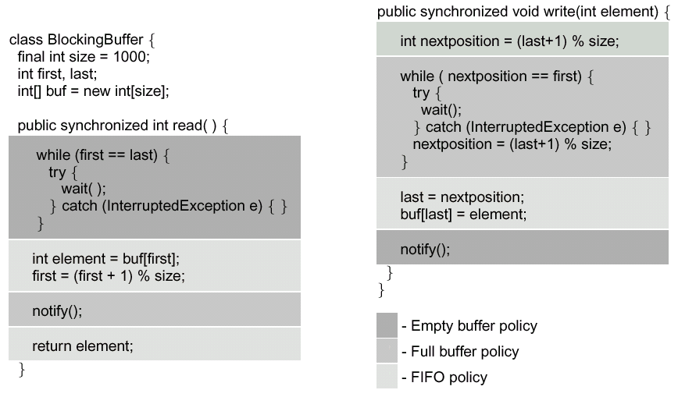
3.2 Programmation par aspects
Un autre exemple

Slide 84
3.2 Programmation par aspects
Aspect
point de jonction (join point)
élément du prog. de base
classe, méthode, exception interface, donnée, structure de ctrl argument méthode, ...
méthode d’aspect (advice)
traitement additionnel
coupe transversale (pointcut)
ens de pts de jonction ayant un lien logique entre eux
Aspect = coupe + méthode d’aspect
classe 1
classe 5
classe 2
classe 3
classe 4

Slide 85
3.2 Restons modeste …
AOP n’est pas une nouvelle approche….
C’est une évolution et une généralisation des mécanismes suivants :
métaclasses, métaobjets
patrons de conception
Décorator : addition de comportement avant et après une invocation de méthode
Observer : plusieurs objets reçoivent une notification d’événement concernant un objet « observable »
Chain of responsability : plusieurs objets d’une chaîne reçoivent une requête et l’un d’eux la prend en charge (chaîne d’intercepteurs)
interception

Slide 86
3.2 Programmation par aspects
La transversalité des aspects est-elle irréductible ?
on veut séparer les préoccupations
on espère obtenir plus de modularité
inversion de dépendances entre application et services (aspects)
traditionnel : pour l'application, comment utiliser les services
aspects : pour les services, comment modifier l'application

Slide 87
3.3 Un langage de programmation par aspects : Aspect J

Slide 88

3.3 AspectJ
Exemple AspectJ (http://www.eclipse.org/aspectj/ )
Le langage de référence de l'AOP
aspect Log {
pointcut traceMethode():
call( void Figure.set*(int) ) ||
execution( ! public static * com.xerox.*.* *(..) );
before(): traceMethode()
{ System.out.println(".."); }
}
définition d'une coupe
= ens de pts de jonction
définition d'une
"méthode" (advice)
associée à cette coupe

Slide 89
3.3 AspectJ
Une extension de java
Implantation disponible
Open Source
Inclus dans des IDE
Eclipse, JBuilder, Forte, NetBeans
Version actuelle
1.5.3

Slide 90
3.3 AspectJ
1 sur-ensemble de Java
Point de jonction dynamiques
“points dans l’exécution” de programmes Java
4 petits ajouts à Java
Points de jonction
Définir des points de jonction et des valeurs sur ces points de jonctions
Points de jonction primitifs
Points de jonction définis par l’utilisateur
advice
Action supplémentaire à ajouter à un point de jonction d’une coupe transversale
déclaration d’intra-classes ( “open classes”)
aspect
Une unité modulaire de comportement transversal
Comprend un advice et des déclarations intra-classes
Déclaration de champ, de constructeur et de méthodes

Slide 91
3.3 AspectJ
Deux façons d’introduire des coupes transversales
Dynamique : introduction d’un comportement dans l’exécution d’un programme
exemple : une action sera exécutée avant l’exécution de certaines méthodes
Statique : introduction de modifications structurelles dans la structure du programme (classes, interfaces, aspects)
exemple : modification des données et des méthodes à l’intérieur de classes pour définir des états et comportements spécifiques à la classe

Slide 92
3.3 Un éditeur de figure simple
Méthodes pour dessiner
Display
Figure
*
FigureElement
makePoint(..) makeLine(..)
moveBy(int, int)
Point
2
Line
setX(int) setY(int)
setP1(Point) setP2(Point)
opérations qui déplacent les éléments

Slide 93
3.3 Un éditeur de figure simple
class Line implements FigureElement{
private Point p1, p2;
Point getP1() { return p1; }
Point getP2() { return p2; }
void setP1(Point p1) { this.p1 = p1; }
void setP2(Point p2) { this.p2 = p2; }
void moveBy(int dx, int dy) { ... }
}
class Point implements FigureElement {
private int x = 0, y = 0;
int getX() { return x; }
int getY() { return y; }
void setX(int x) { this.x = x; }
void setY(int y) { this.y = y; }
void moveBy(int dx, int dy) { ... }
}

Slide 94
3.3 Mise à jour de l’écran
collection d’éléments de figure
Qui bouge de façon périodique
Doivent être raffraichis à l’écran dès que nécessaire
Collection complexe
Événements asynchrones
Initiallement, nous gérons un affichage simple

Slide 95
3.3 Point de jonction
Les éléments clés dans un graphe dynamique
Figure
Une méthode est appelée
et se termine normalement ou non
dispatch
Une méthode est appelée
et se termine normalement ou non
Line
dispatch
Une méthode s’exécute
et se termine normalement ou non
Une méthode s’exécute
et se termine normalement ou non
Notes:
fix this, move points.

Slide 96
3.3 La terminologie des points de jonction
Line
Point de jonction sur des appels de méthodes
dispatch
Points de jonction sur des exécutions de méthodes
Différents types de points de jonction
Points de jonction sur les appels de méthodes et les constructeurs
Points de jonction sur l’exécution de méthode et de constructeur
Points de jonction sur les get/set
Points de jonction sur les gestionnaires d’exception
Points de jonctions sur les initialisations statiques et dynamiques

Slide 97
3.3 La terminologie des points de jonction
Les points clés dans un graphe d’appel dynamique
Ici, tous les points de jonction sont sous le contrôle de ce point de jonction
Line
Figure
Notes:
fix animation

Slide 98
3.3 Les points de coupe primitifs
“un moyen d’identification des points de jonction”
Un point de coupe est un prédicat sur les points de jonction qui :
Peut être mis en correspondance ou non avec un point de jonction donné et
Optionnellement, peut fournir quelques unes des valeurs à ce point de jonction
call(void Line.setP1(Point))
Correspond si le point de jonction est un appel de méthode
avec cette signature

Slide 99
3.3 Composition de point de coupe
Les points de coupe se compose comme des prédicats en utilisant &&, || et !
call(void Line.setP1(Point)) ||
call(void Line.setP2(Point))
Un appel “void Line.setP1(Point)”
ou
Un appel “void Line.setP2(Point)” call
Chaque fois que l’objet Line reçoit un appel de méthode “void setP1(Point)” ou “void setP2(Point)”

Slide 100
3.3 Points de coupe définis par l’utilisateur
Expression de point de coupe par l’utilisateur
Point de coupe nommé
Peut être utilisé de la même manière que les points de coupe primitifs
pointcut move():
call(void Line.setP1(Point)) ||
call(void Line.setP2(Point));
nom
paramètres

Slide 101
3.3 Points de coupe
résumé
pointcut move():
call(void Line.setP1(Point)) ||
call(void Line.setP2(Point));
Expression d’un point de coupe défini par
l’utilisateur
expression de point de coupe primitif qui peut :
- call, execution - this, target, args
- get, set - within, withincode
- handler - cflow, cflowbelow
- initialization, staticinitialization
Notes:
check for cflowbelow/sub

Slide 102
3.3 Méthode d’aspect “après” : after advice
Action à faire après l’exécution définie par les points de jonctions
Exécution d’une méthode d’aspect “après” “sur le chemin du retour”
Line
pointcut move():
call(void Line.setP1(Point)) ||
call(void Line.setP2(Point));
after() returning: move() {
<code here runs after each move>
}
Notes:
delay animation until clicked
fix picture

Slide 103
3.3 Un simple aspect
DisplayUpdating v1
un aspect definit une classe spéciale qui est transversale aux autres classes
aspect DisplayUpdating {
pointcut move():
call(void Line.setP1(Point)) ||
call(void Line.setP2(Point));
after() returning: move() {
Display.update();
}
}

Slide 104
3.3 Sans AspectJ
DisplayUpdating v1
class Line {
private Point p1, p2;
Point getP1() { return p1; }
Point getP2() { return p2; }
void setP1(Point p1) {
this.p1 = p1;
Display.update();
}
void setP2(Point p2) {
this.p2 = p2;
Display.update();
}
}
Ce que nous avons
Les appels de mise à jour sont mélangés au code
“ce qui va être fait” est moins explicite
Notes:
fix color of this

Slide 105
3.3 Points de coupe
Peuvent traverser (couper) plusieurs classes
pointcut move():
call(void Line.setP1(Point)) ||
call(void Line.setP2(Point)) ||
call(void Point.setX(int)) ||
call(void Point.setY(int));

Slide 106
3.3 Points de coupe
peuvent utiliser des signatures d’interface
pointcut move():
call(void FigureElement.moveBy(int, int)) ||
call(void Line.setP1(Point)) ||
call(void Line.setP2(Point)) ||
call(void Point.setX(int)) ||
call(void Point.setY(int));

Slide 107
3.3 Un aspect multi-classes
DisplayUpdating v2
aspect DisplayUpdating {
pointcut move():
call(void FigureElement.moveBy(int, int)) ||
call(void Line.setP1(Point)) ||
call(void Line.setP2(Point)) ||
call(void Point.setX(int)) ||
call(void Point.setY(int));
after() returning: move() {
Display.update();
}
}

Slide 108
3.3 Utiliser des valeurs aux points de jonction
Un point de coupe peut exposer explicitement certaines valeurs
Et les méthodes d’aspect (advice) peuvent utiliser ces valeurs
pointcut move(FigureElement figElt):
target(figElt) &&
(call(void FigureElement.moveBy(int, int)) ||
call(void Line.setP1(Point)) ||
call(void Line.setP2(Point)) ||
call(void Point.setX(int)) ||
call(void Point.setY(int)));
after(FigureElement fe) returning: move(fe) {
<fe is bound to the figure element>
}
Un mécanisme de paramètres peut être utilisé

Slide 109
3.3 Explication des paramètres
des points de coupe nommés
Cibles et arguments des points de coupe nommés
La variable typée est mise en correspondance avec la valeur du point de jonction
Définition de la variable dans le point de coupe nommé
Rend accessible la valeur au point de coupe
pointcut move(Line l): target(l) &&
(call(void Line.setP1(Point)) ||
call(void Line.setP2(Point)));
after(Line line): move(line) { <line is bound to the line>
}
Paramètres de point de coupe
Variable typée
Notes:
fix next three slides, args, target, this.

Slide 110
3.3 AspectJ
Types de méthodes d'aspect (advices)
tout type de point de jonction
avant (before)
après (after)
autour (around)
+ pour les points de jonctions qui concernent les méthodes
avant le retour (before returning)
après le retour (after returning)
+ pour les points de jonctions qui concernent les exceptions
avant la levée (before throwing)
après la levée (after throwing)
introduction de code

Slide 111
3.3 AspectJ
Bilan
excellente prise en charge de la "transversalité"
véritable apport
nombreuses constructions syntaxiques pour définir des coupes
Mais
approche basée classe et compilation
pas ajout/retrait dynamique d'aspect à l’exécution
quid objectif applications middleware / serveur d'applications ?
1 aspect mélange 2 choses
la définition d'une coupe transversale (crosscut)
des actions liées à la sémantique de l'aspect
pas (peu) de traitement de la composition d'aspect
plusieurs aspects sur un même point de jonction ?

Slide 112
3.3 AspectJ
Bilan
Traitement de la composition d'aspect avec AspectJ
aspect Authentication dominates Log { ... }
chaque fois que les 2 aspects s'appliquent sur le même point de jonction Authentication doit être appliqué avant Log
tous les cas doivent être prévus
c'est rigide
ce n'est pas "aspectisé"

Slide 113
3.4 Spring AOP - Généralités
Aspect-Oriented Programming:
Programmation Orientée Aspect;
Résoudre les fonctionnalités transverses des applications (gestion de la sécurité d’accès, gestion des transactions);
Résoudre les problématiques de dispersion de code (au niveau des appels);
Efficace pour adresser les problématiques complexes de modularisation.
Evolution de l’AOP:
Paradigme dont les fondations datent de 1990 (Xerox);
Succès dans le monde de la recherche et arrive actuellement dans les entreprises;
Éditeurs tels que IBM, BEA et JBoss Group utilisent cette technologie au sein de leur implémentation J2EE pour pallier ses lourdeurs et ses limitations;
AOP est mature. Derrière les EJBs, JDO…, il y a des notions d’AOP.

Slide 114
3.4 AOP – Concepts (Rappel)
Les différentes entités
Aspect: Entité logicielle qui capture une fonctionnalité logicielle transversale à une application;
Point de jonction (join point): Point dans l’exécution d’un programme autour duquel un ou plusieurs aspects peuvent être ajoutés;
Coupe (crosscut): Désigne un ensemble de points de jonction;
Code advice: Bloc de code définissant le comportement d’un aspect (plusieurs types: avant, autour, après, sur exception, introduction).
Application des aspects sur le code
Tissage (veawing): Opération d’intégration entre un ensemble de classes et un ensemble d’aspects;
Plusieurs types de tissage:
Tissage à la compilation;
Tissage à l’exécution (chargement des classes ou proxy).
Frameworks AOP
Tissage à la compilation: AspectJ;
Tissage à l’exécution: JAC, JBoss AOP, Spring AOP.

Slide 115
3.4 Spring AOP concepts (1/2)
Philosophie de Spring AOP:
"The aim is not to provide the most complete AOP implementation; it is rather to provide a close integration between AOP implementation and Spring IoC to help solve common problems in enterprise applications."
Spring se base sur la technologie objet uniquement:
Pas d’introduction de nouveaux éléments de langage;
Modélisation des différents concepts AOP avec des classes;
Pas d’interception de champs (car violation de l’encapsulation);
Compatibilité avec AOP Alliance (normalisation des APIs Java pour l’AOP).

Slide 116
3.4 Spring AOP : concepts (2/2)
Classes de base de Spring AOP:
Notion | Spring AOP
Aspect | Advisor, PointcutAdvisor, IntroductionAdvisor
Point de jonction | Pointcut
Code Advice | Advice, MethodBeforeAdvice, AfterAdvice, ThrowAdvice
Code Advice around | MethodInterceptor
Point de jonction divisé en deux parties:
Classe (peu de support sur ce point car la sélection des classes se fait essentiellement au moment du tissage);
Méthode (support de Spring utilisant les expressions régulières…).

Slide 117
3.4 Spring AOP: Tissage (1/3)
Spring AOP réalise un tissage à l’exécution:
Pas besoin de compilateur spécifique;
Spécification du tissage à l’assemblage des composants;
Il se base sur les facilités du conteneur IoC de Spring et le pattern « proxy » (dynamic proxy ou génération de code à la volée avec CGLib);
Surcoût dû à l’ajout d’un proxy devant les composants interceptés.
Stratégies de tissage:
Tissage bean par bean en utilisant ProxyFactoryBean;
Tissage sur un ensemble de beans avec la fonctionnalité Bean Post Processor de Spring. Plusieurs implémentations sont disponibles:
BeanNameAutoProxyCreator;
DefaultAdvisorAutoProxyCreator.

Slide 118
3.4 Spring AOP: Tissage (2/3)
Stratégie d’application du proxy avec ProxyFactoryBean:
Propriété proxyTargetClass (true|false) permet d’appliquer un proxy directement sur l’implémentation et pas sur les interfaces (CGLib utilisé);
Propriété proxyInterfaces permet de spécifier les interfaces impactées par le proxy (si la propriété n’est pas présente, CGLib est utilisée).
Stratégie d’application du proxy avec AutoProxyCreator:
Propriété proxyTargetClass (true|false);
Tentative d’utiliser les proxies dynamiques par défaut à moins que la propriété précédente soit à true.

Slide 119
3.4 Spring AOP: Tissage (3/3)
Possibilité de spécifier un aspect ou un code advice dans les proxies AOP. Dans le cas d’un code advice, il est appliqué à toutes les méthodes de la classe.
Gestion des instances d’aspect:
« per-instance » : correspond aux aspects d’introduction;
« per-class » : correspond aux aspects classiques.
Possibilité d’utiliser des aspects de type cflow (peu utilisé et peu performant!).
Façon de relier le proxy et l’advisor/intercepteur se fait donc pas un nom de bean et non une référence à un bean.

Slide 120
3.4 Spring AOP: Target
Comme Spring AOP est basé sur le pattern proxy, il faut définir le ou les beans cibles (target).
Spring permet de configurer la stratégie pour récupérer une instance avec l’interface TargetSource:
SingletonTargetSource (par défaut);
PrototypeTargetSource (le bean cible doit être forcément de type prototype);
ThreadLocalTargetSource;
CommonsPoolTargetSource (le bean cible doit être forcément de type prototype);
HotSwappableTargetSource.
Spécification de la stratégie:
Sur la classe ProxyFactoryBean avec la méthode setTargetSource et l’interface TargetSource;
Sur la classe avec la méthode setCustomTargetSourceCreators et l’interface TargetSourceCreator.

Slide 121
3.5 Conclusion sur l’AOP
Paradigme d’avenir
AOP est mature. Derrière les EJBs, JDO…, il y a des notions d’AOP.
Mais … encore bcp de limitations
Tyranie de la décomposition dominante
SoC paradox
Better for technical concerns
Encore à résoudre (semantic pointcut)
Expression de coupe très fragile face à l’évolution
Pas nécessairement facile à appréhender
Autres approches (generative programming)

Slide 122
4 Spring Boot

Slide 123

Spring 4.0 Highlights
Java/EE
Java 8
JSR-310 Date/Time API
JSR-236 Concurrency Utils
JSR-356 WebSocket
Servlet 3.1
Bean Validation 1.1
JPA 2.1
JTA 1.2
JMS 2.0
Spring iO
(Large feature set, and getting larger)

Slide 124



















Big Spring Diagram with Boot
XD
BOOT
GRAILS
Stream, Taps, Jobs
Bootable, Minimal, Ops-Ready
Full-stack, Web
INTEGRATION
BATCH
BIG DATA
WEB
Channels, Adapters, Filters, Transformers
Jobs, Steps, Readers, Writers
Ingestion, Export, Orchestration, Hadoop
Controllers, REST, WebSocket
DATA
RELATIONAL
NON-RELATIONAL
CORE
FRAMEWORK
SECURITY
GROOVY
REACTOR

Slide 125
Spring Boot
Intro

Slide 126
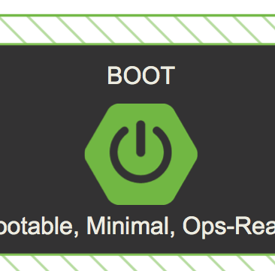
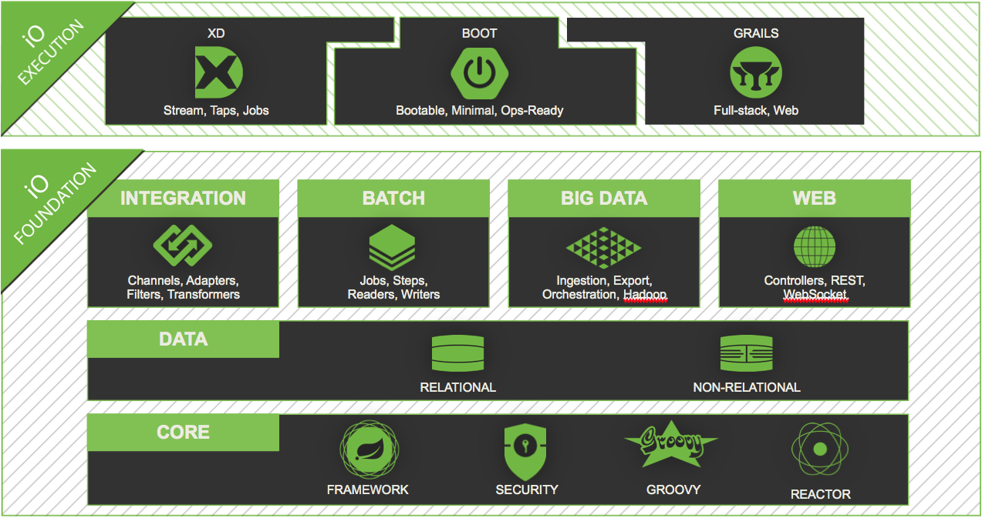
Introduction to Spring Boot
A tool for getting started very quickly with Spring applications
Focuses attention at a single point
Control a large collection of spring-* projects
Common non-functional requirements for “real world” applications
Exposes a lot of useful features by default
Gets out of the way quickly when you need it to

Slide 127
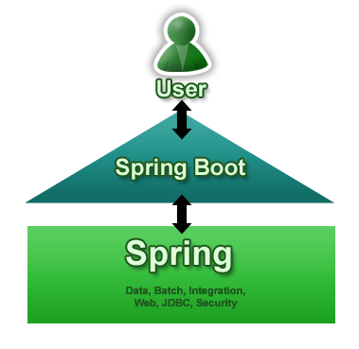
Goals
Provide a radically faster and widely accessible getting started experience
Be opinionated out of the box, but get out of the way quickly as requirements start to diverge from the defaults
Provide a range of non-functional features that are common to large classes of projects (e.g. embedded servers, security, metrics, health checks, externalized configuration)
Absolutely no code generation and no requirement for XML configuration
(Question: What about Roo?)

Slide 128
Getting Started REALLY Quickly
app.groovy:
@Controller
class ThisWillActuallyRun
{
@RequestMapping("/")
@ResponseBody
String home() { return "Hello World!" }
}
then
$ spring run app.groovy

Slide 129
What Just Happened?
SpringApplication: convenient way to write a main() method that loads a Spring context
@EnableAutoConfiguration: optional annotation that adds stuff to your context, including...
EmbeddedServletContainerFactory: added to your context if a server is available on the classpath
CommandLineRunner: a hook to run application-specific code after the context is created
JarLauncher was added to the JAR file
It’s beginning to look a lot like Java …

Slide 130
Spring Boot Modules
Spring Boot - main library supporting the other parts of Spring Boot
Spring Boot Autoconfigure - single @EnableAutoConfiguration annotation creates a whole Spring context
Spring Boot Starters - a set of convenient dependency descriptors that you can include in your application.
Spring Boot CLI - compiles and runs Groovy source as a Spring application
Spring Boot Actuator - common non-functional features that make an app instantly deployable and supportable in production
Spring Boot Tools - for building and executing self-contained JAR and WAR archives
Spring Boot Samples - a wide range of sample apps

Slide 131


Spring Boot Modules
CLI
Starters
Autoconfigure
Boot
Actuator
Tools
Samples

Slide 132
Binding to Command Line Arguments
SpringApplication binds its own bean properties to command line arguments, and then adds them to the Spring Environment, e.g.
$ java -jar target/*.jar --server.port=9000
Externalize Config
Just put application.properties in your classpath, e.g.
application.properties
server.port: 9000
Use YAML (if you must)
Just put application.yml in your classpath
Both properties and YAML add entries with period-separated paths to the Spring Environment.

Slide 133
Currently Available Auto-configured Behavior
Embedded servlet container (Tomcat or Jetty) DataSource and JdbcTemplate JPA Spring Data JPA (scan for repositories) Thymeleaf
Batch processing Reactor for events and async processing Actuator features (Security, Audit, Metrics, Trace)

Slide 134
Other
Security
Use Actuator
Can also use Spring Security
Logging
Spring Boot provides default configuration files for 3 common logging frameworks: logback, log4j and java.util.logging
Starters (and Samples) use logback External configuration and classpath influence runtime behaviour LoggingApplicationContextInitializer sets it all up

Slide 135

Does Anybody Use This For Real?

Slide 136
Introduction to Spring Data
Writing and Migrating projects using Spring Data
JPA and MongoDB

Slide 137
Topics in this session
Overview of Spring Data
Spring Data basics
Quick Start

Slide 138
Overview of Spring Data
Spring Data is an umbrella project to simplify persisting POJOs to various forms of storage
Sub-projects exist for different backend technologies
SQL
JDBC, JPA
NOSQL
MongoDB, CouchDB, Gemfire
Others
REST, Hadoop
Focus is on retrieving POJOs from the backend, and saving POJOs to the backend

Slide 139
Spring Data sub-projects
Spring Data
Core project
JPA
vFabric
Gemfire
MongoDB
Apache
Hadoop
JDBC
extensions
Sub-projects
REST
And many more ...

Slide 140
Spring Data Goals
Reduce boilerplate code
Automate common tasks and code
Automate configuration
Convention over configuration
Avoid the “lowest-common-denominator” syndrome
Many systems that “unify” disparate backends do so by supporting only the features they have in common
Therefore fail to support the feature that make each backend different (interesting)

Slide 141
Topics in this session
Overview of Spring Data
Spring Data Basics
Quick Start

Slide 142
Spring Data Basics
Repository
Convert retrieved data into POJOs
Convert POJOs into saved data
Mapping
Inferred from conventions
Annotations to help automate field mapping
Template
Provide simplified direct-access to database
Automatically managing internal resources
Query
Apply provided native queries directly
Convert QueryDSL into native queries

Slide 143
Spring Data Components
Repositories
Based on the successful design in the 3 layer architecture
Implementation of the “adaptor” pattern
Application side of the adaptor deals with “what”
Database side of the adaptor deals with “how”
Mapping
Map data to/from storage and POJO fields
Based on existing mapping systems
ORM, POX, marshaller/unmarshaller

Slide 144
Spring Data Components (2)
Templates
Implementation of the “template” pattern
Provide high-level API for backend whilst hiding internal backend complexity
Queries
Declarative native queries
Programmer declares query to use, and Spring Data runs it when needed
QueryDSL
DSL (Domain Specific Language) for queries
Programmer writes in generic DSL
Spring Data converts DSL to native query of backend

Slide 145
3 layer architecture
Classic example of a Separation of Concerns
Each layer is abstracted from the others
Data Access Layer (repositories) is an adaptor between service layer and backends (infrastructure)
Service Layer
Data Access Layer
Infrastructure Layer

Slide 146
Spring Data Repositories
Auto-generated
Big saving in boilerplate code
Defined by interface declarations
Spring fills in the details
Methods can be overridden
Using annotations
By writing specific code
Can be extended
Define extra methods in an interface
Implement the methods in an Impl class

Slide 147
Spring Data Mapping
Convention over configuration
Mapping can be optional
Annotations in class to define mappings
@Document
public class Customer {
...
@Entity @Table(...)
public class Customer {
@Id
@GeneratedValue(strategy = GenerationType.AUTO)
private Long id;
private Date firstOrderDate;
private String email;
// Other data-members
}
MongoDB – map to a JSON document
@Region
public class Customer {
...
Gemfire – map to a region
JPA – map to a Table

Slide 148
Spring Data Templates
High-level methods match capabilities of the underlying technology
load(), save(), find() ...
Backend resources managed transparently
Passively integrate into Spring components when configured with Spring
Through Dependency Injection

Slide 149
Spring Data Queries
Annotations for declaring native queries
QueryDSL for constructing queries in abstract language
// native query
@Query("select u from User u where u.emailAddress = ?1")
User findByEmail(String email);
// queryDSL
List<User> findAllByZIP(String zip)
{ return findAll(person.address.zipcode.eq(zip)); }

Slide 150
Topics in this session
Overview of Spring Data
Spring Data basics
Quick Start

Slide 151
Quick Start
Declare your repository extending Spring Data
Note: repository is declared as an interface
Define features by declaring additional methods
import org.springframework.data.repository.Repository;
import org.springframework.data.jpa.repository.Query;
public interface UserRepository extends Repository<User, Long> {
<S extends User> save(S entity); // Definition as per CRUDRepository
User findById(long i); // Query determined from method name
User findByNameIgnoreCase(String name); // Case insensitive search
@Query("select u from User u where u.emailAddress = ?1")
User findByEmail(String email); // ?1 replaced by method param
}

Slide 152
Predefined Repository Interfaces
Marker interface – add
any methods from
CrudRepository or finders
public interface Repository<T, ID> { }
public interface CrudRepository<T, ID> extends Repository<T, ID> {
public <S extends T> T save(S entity);
public <S extends T> Iterable<S> save(Iterable<S> entities);
public T findOne(ID id);
public Iterable<T> findAll();
public void delete(ID id);
public void delete(T entity);
public void delete(Iterable<? extends T> entities);
public void deleteAll();
public long count();
public boolean exists(ID id);
}
You get all these
methods automatically
PagingAndSortingRepository<T, K>
- adds Iterable<T> findAll(Sort)
- adds Page<T> findAll(Pageable)

Slide 153
Extending CRUDRepository
Simple repositories define no custom methods!
Rely solely on predefined methods
import org.springframework.data.repository.CRUDRepository;
public interface UserRepository extends CRUDRepository<User, Long> {
}
More complex repositories simply define additional methods
import org.springframework.data.repository.CRUDRepository;
public interface UserRepository extends CRUDRepository<User, Long> {
@Query("select u from User u where u.emailAddress = ?1")
User findByEmail(String email);
}

Slide 154
Quick Start (3)
Additional interfaces provided
CRUDRepository
public interface CRUDRepository<T, I> {
T findOne(I id);
Iterable<T> findAll();
T save(T entity);
Iterable<T> save(Iterable(? extends T> entiries);
void delete(T entity);
void delete(I id);
void delete(T entity);
void delete(Iterable<> extends T> entities);
void deleteAll();
long count();
boolean exists(I id);
}

Slide 155
Quick Start (4)
Additional interfaces provided
PagingAndSortingRepository
interface PagingAndSortingRepository<T, I> extends CRUDRepository<> {
Page<T> findAll(Pageable pageable);
Iterable<T> findAll(Sort sort);
}

Slide 156
Defining finders
Auto-generated finders obey naming convention
findBy<DataMember><Op>
<Op> can be Gt, Lt, Ne, Between, Like … etc
public interface CustomerRepository
extends CrudRepository<Customer, Long> {
public Customer findByEmail(String someEmail); // No <Op> for Equals
public Customer findByFirstOrderDateGt(Date someDate);
public Customer findByFirstOrderDateBetween(Date d1, Date d2);
@Query(“SELECT c FROM Customer c WHERE c.email NOT LIKE '%@%'”)
public List<Customer> findInvalidEmails();
}
ID
Custom query uses query-language of
underlying product (here JPQL)

Slide 157
Instant Repositories
Spring implements your repositories at run-time
Scans for interfaces implementing Repository <T, ID>
CRUD methods auto-generated
Paging, custom queries, and sorting supported
Variations exist for most Spring Data sub-projects
<jpa:repositories base-package="com.acme.**.repository" />
<mongo:repositories base-package="com.acme.**.repository" />
<gfe:repositories base-package="com.acme.**.repository" />

Slide 158



Internal behavior
Before startup
After startup
Interface
UserRepository
Interface
UserRepository
implements
$Proxy1
<jpa:repositories base-package="com.acme.repository" />
You can conveniently use Spring to inject a dependency of type UserRepository. Implementation is generated at startup time.

Slide 159
Using Dependency Injection
Layers are connected using Dependency Injection
Repository objects are injected into Service layer
Service layer objects do not know which concrete implementation is used
Service Layer
Data Access Layer
Infrastructure Layer

Slide 161
Building Persistence Applications
What's the problem?
How does JPA (or Hibernate 3) work?
Spring Data
Services Vs DAO

Slide 162
Service versus DAO
Business layer – Represents entities, rules, and state in the problem domain, and incorporates both behavior and data.
Service layer – A thin integrator that coordinates interactions between business objects and other layers.
DAO layer – An adapter between a service layer and a specific persistence technology. Usually pluggable.

Slide 163
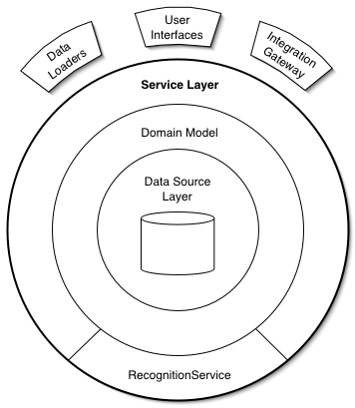
http://martinfowler.com/eaaCatalog/serviceLayer.html

Slide 165
4.2 Spring pour les architecture HATEOAS
Pourquoi ?

Slide 166
What is HATEOAS?
“HATEOAS, an abbreviation for Hypermedia as the Engine of Application State, is a constraint of the REST application architecture that distinguishes it from most other network application architectures.”
http://en.wikipedia.org/wiki/HATEOAS
A hypermedia-driven site provides information to navigate the site's REST interfaces dynamically by including hypermedia links with the responses. This capability differs from that of SOA-based systems and WSDL-driven interfaces. With SOA, servers and clients usually must access a fixed specification that might be staged somewhere else on the website, on another website, or perhaps distributed by email.

Slide 167
HATEOAS samples
XML
<person xmlns:atom="http://www.w3.org/2005/Atom">
<firstname>Dave</firstname>
<lastname>Matthews</lastname>
<links>
<atom:link rel="self" href="http://myhost/people/1" />
</links>
</person>
JSON
{ firstname : "Dave",
lastname : "Matthews",
links : [ { rel : "self", href : "http://myhost/people/1" } ] }

Slide 168
4.3 Spring pour le test
Pourquoi ?

Slide 169
Approche classique : De bas en haut
Unité à tester
Dépendance à tester
Unité sous test
Dépendance sous test
Unité testée
Dépendance testée
Issue du Cours de V&V de Yves Le Traon

Slide 170
4.3 Spring pour le test
Testability
You can substitute implementation – specifically pass in a Mock object so you only write code to test the code you are writing. You are NOT testing the code in your dependencies.

Slide 171
4.4 Spring Security

Slide 172

Definition
Spring Security est le Framework standard pour la sécurisation des applications Spring

Slide 173
The two dimensions of System Security
Authentication
Identifying the user as an authorized user
Limiting the time the user can operate in the system before re-identifying himself
Securing that all requests for the duration of the session come from the identified user
Authorization
Constraining the operations the logged in user can perform in accordance with his assigned roles

Slide 174
Fonctionalités
Gestion des utilisateurs
Contrôle d’access (e.g. par role)
Gestion de l’authentification
OAuth2
OpenID
LDAP
SSO
Génération d’une page de connexion
Support pour des tests d’integration avec JUnit
Très personnalisable
DSL en mode fluid API pour la configuration de la sécurité

Slide 175

Demo
Configuration de securité
(SecurityConfiguration)
Pour la demonstration, utilisateurs storé en mémoire
user:user
admin:admin

Slide 176
Demo
@Configuration @EnableWebSecurity @EnableGlobalMethodSecurity(prePostEnabled = true) @EnableOAuth2Client public class SecurityConfiguration extends WebSecurityConfigurerAdapter { @Override protected void configure(HttpSecurity http) throws Exception { http.httpBasic() .and() .authorizeRequests()
.anyRequest().authenticated();
}
Premierement, on va securisé tous les requêtes.
Méthode | Description
httpBasic() | Active l’authentication HTTP Basic
authorizeRequests() | Les prochaines requêtes seront authorisé si les conditions sont respecté
anyRequest() | Selectionne tous les requêtes
authenticated() | Exige que d’utilisateur soit authentifié

Slide 177
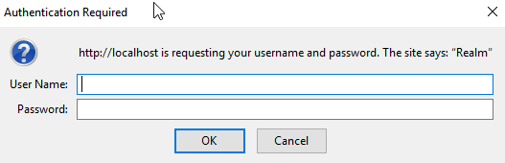
Demo
httpBasic()

Slide 178
Demo
@Override protected void configure(HttpSecurity http) throws Exception { http.httpBasic() .and() .authorizeRequests()
.anyRequest().authenticated() .and() .formLogin();
}
Popup = laid
Méthode | Description
formLogin() | Génère une page avec un formulaire de connexion

Slide 179
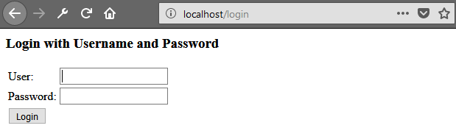
Demo
formLogin()

Slide 180
Demo
@Override protected void configure(HttpSecurity http) throws Exception { http.httpBasic() .and() .authorizeRequests() .antMatchers("/admin").hasRole("ADMIN") .anyRequest().authenticated() .and() .formLogin() .and() .logout() .logoutRequestMatcher(new AntPathRequestMatcher("/logout")) .invalidateHttpSession(true) .clearAuthentication(true) .deleteCookies("JSESSIONID") .permitAll();
Deconnexion
Méthode | Description
logout() | Configuration de la deconnexion
logoutRequestMatcher() | Chemin qui déclanche le processus de déconnexion
invalidateHttpSession() | ...
clearAuthentication() | ...
deleteCookies() | ...

Slide 181
Demo - Contrôle d’access
@Controller public class ViewController { // ... @GetMapping("/admin") @PreAuthorize("hasRole('ADMIN')") public ModelAndView admin(Principal principal) { ModelAndView modelAndView = new ModelAndView("admin"); modelAndView.addObject("user", principal); return modelAndView; }
On peut se connecter avec user:user sans probleme, mais il n’y a pas de restriction pour aller sur /admin
@Configuration @EnableWebSecurity @EnableGlobalMethodSecurity(prePostEnabled = true) public class SecurityConfiguration extends WebSecurityConfigurerAdapter {
Annotation | Description
@PreAuthorize | Avant de faire la requête, Spring Security s’assure que les conditions passé en paramètre sont respecté
@EnableGlobalMethodSecurity | Active les annotations de sécurité dans l’application

Slide 182
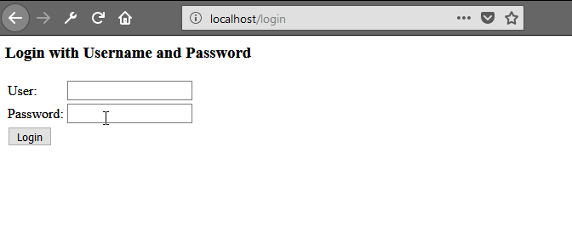
Demo - Contrôle d’access
@PreAuthorize

Slide 183
Demo - Contrôle d’access
@PreAuthorize(“hasRole(‘ADMIN’”)
@PreAuthorize(“hasAnyRole(‘ADMIN’, ‘USER’)”)
@PreAuthorize(“hasAuthority(‘READ’) and hasRole(‘USER’)”)
VS
antMatchers
.antMatchers(“/api/admin/**”).hasRole(“ADMIN”)
.antMatchers(“/**”).authenticated()
.antMatchers(“/secretpage”).hasIpAddress(“127.0.0.1”)
@Override protected void configure(HttpSecurity http) throws Exception { http.httpBasic() .and() .authorizeRequests() .antMatchers("/admin").hasRole("ADMIN") .anyRequest().authenticated() .and()
// ...

Slide 184




Demo – OAuth2
OAuth2
# To create one, go here: https://console.developers.google.com/apis/credentials spring.security.oauth2.client.registration.google.client-id=141337637966-7sg3r2avt3s0036cfffnva9t6dl9k2ok.apps.googleusercontent.com spring.security.oauth2.client.registration.google.client-secret=wbsfWY2QVFPlJHC1h1OKcUml
Fournisseur (provider)
@Override protected void configure(HttpSecurity http) throws Exception { http.httpBasic() .and() .authorizeRequests() .antMatchers("/admin").hasRole("ADMIN") .anyRequest().authenticated() .and() .formLogin() .and() .logout() .logoutRequestMatcher(new AntPathRequestMatcher("/logout")) .invalidateHttpSession(true) .clearAuthentication(true) .deleteCookies("JSESSIONID") .permitAll() .and() .oauth2Login();
Par défaut

Slide 185
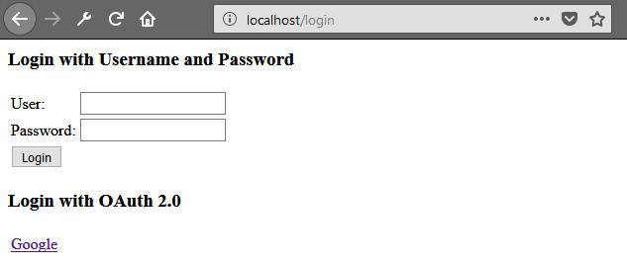
Demo – OAuth2
oauth2Login()

Slide 186
Demo – Page de connexion personalisé
Methode | Description
loginPage() | Page où l’authentification est faite
defaultSuccessUrl() | La page par defaut sur laquelle l’utilisateur doit etre redirigé si l’authentification a réussi
@Override protected void configure(HttpSecurity http) throws Exception { http.httpBasic() .and() .authorizeRequests() .anyRequest().authenticated() .and() .formLogin() .and() .logout() .logoutRequestMatcher(new AntPathRequestMatcher("/logout")) .invalidateHttpSession(true) .clearAuthentication(true) .deleteCookies("JSESSIONID") .permitAll() .and() .oauth2Login() .loginPage("/login") .and() .formLogin() .loginPage("/login") .defaultSuccessUrl("/", true) .permitAll(); }
@Controller public class ViewController { // ... @GetMapping("/login") public String customLogin() { return "customlogin"; }
}

Slide 187
5.0
Des outils …
Spring Tool Suite

